Slide 1
환경설정
리액트 개발을 위한 프로그램 설치
프로젝트 실행
프로젝트 구성 파일
프로젝트 빌드

Slide 2
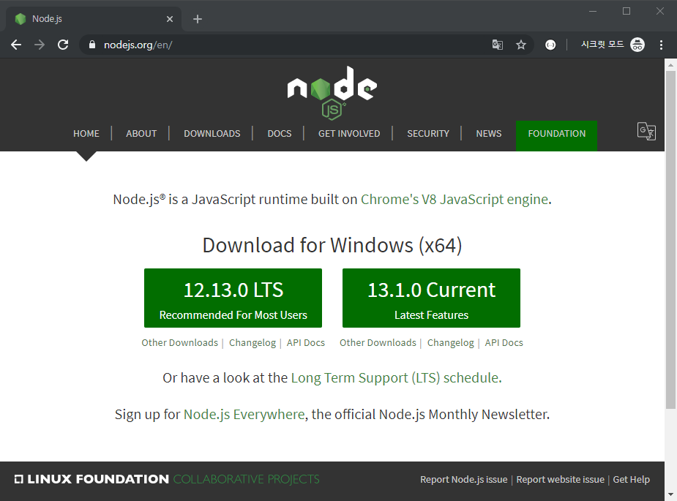
■ Node.js (NPM)

Slide 3
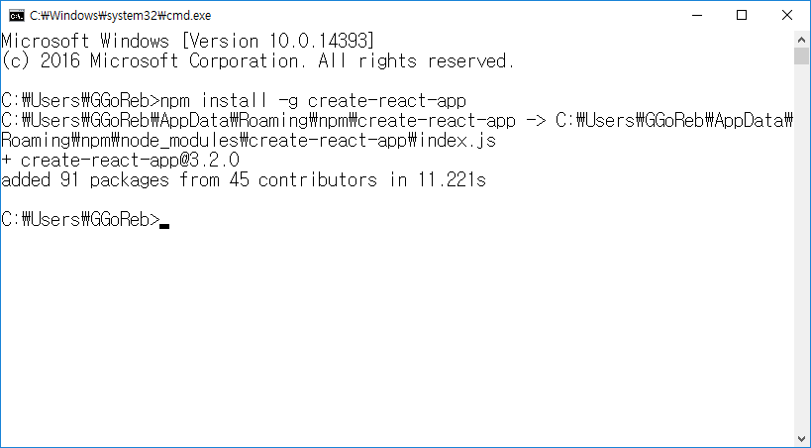
■ React
● create-react-app 설치
- npm install -g create-react-app
React 참고 문서 : https://reactjs.org/docs

Slide 4
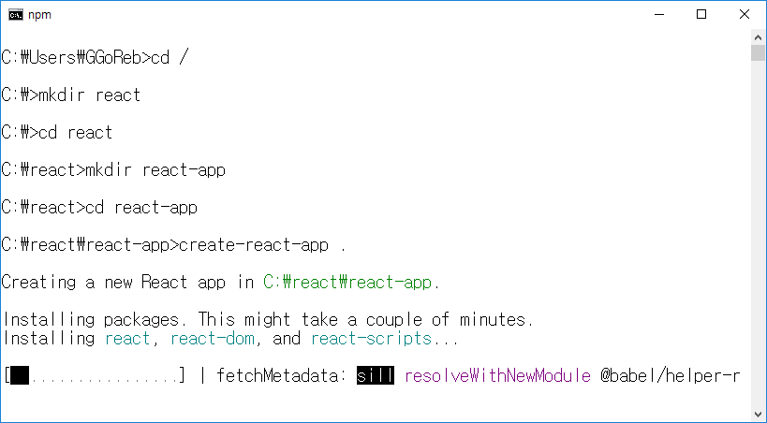
■ React
● 프로젝트 생성
- create-react-app .

Slide 5
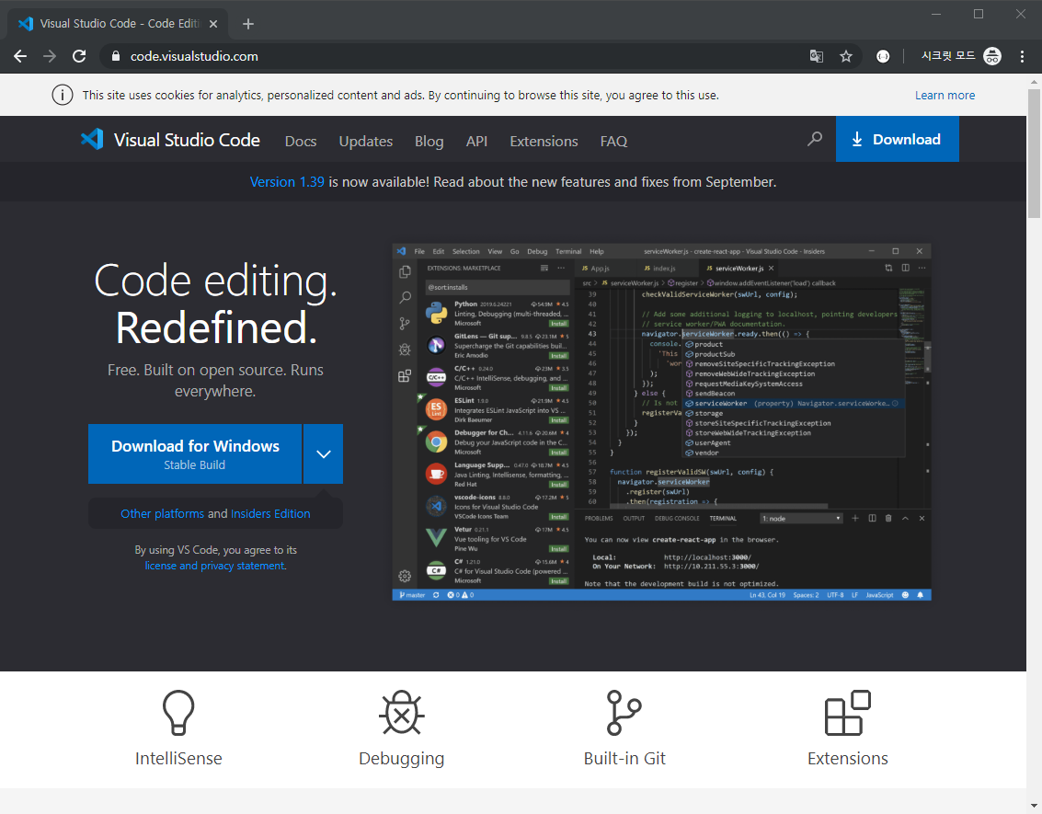
■ VS Code
● https://code.visualstudio.com/

Slide 6
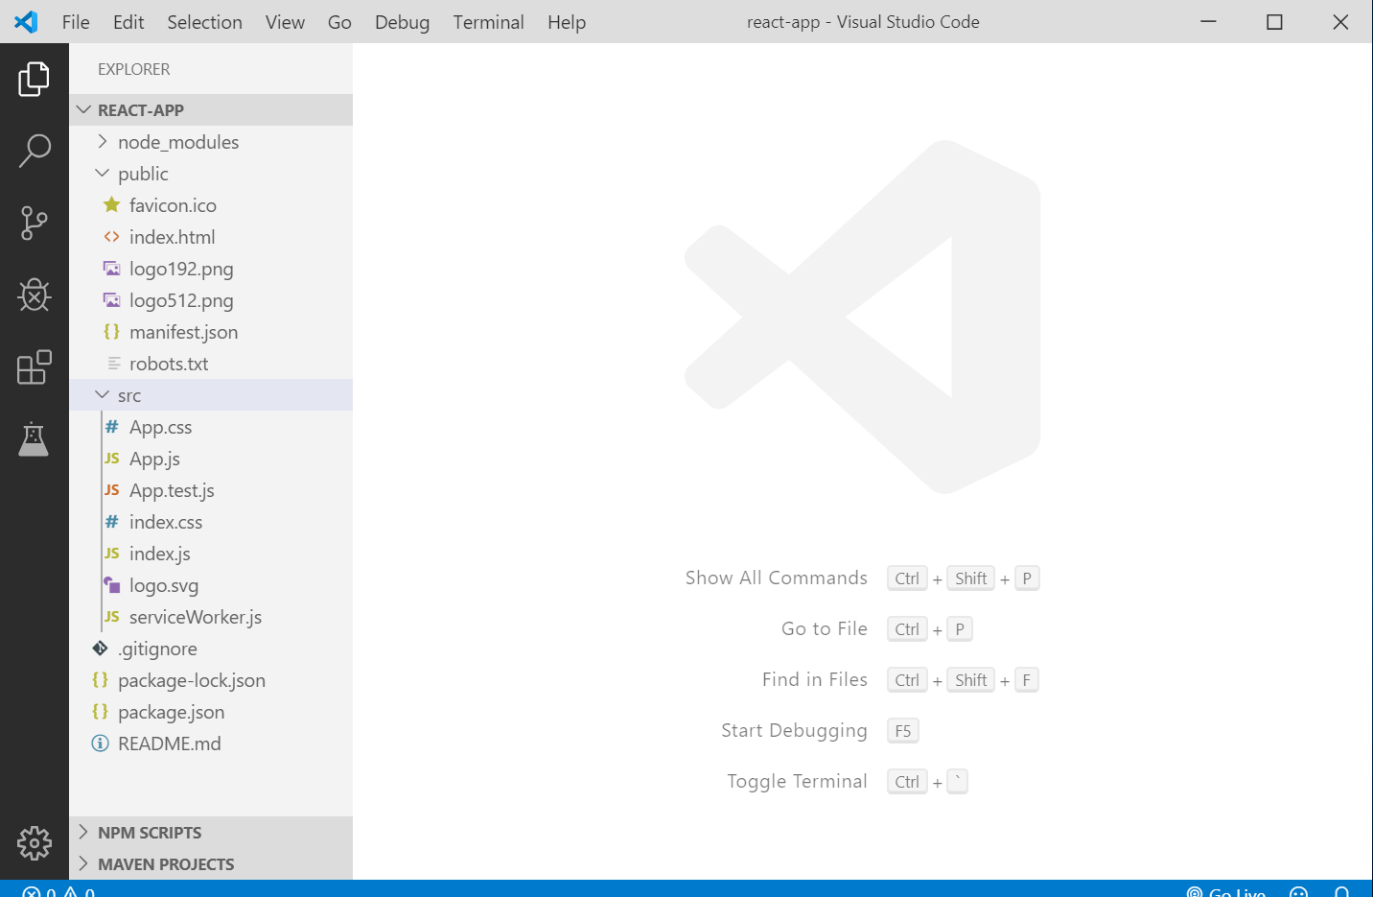
■ 프로젝트
● VS Code - Open Folder ➔ C:/react/react-app

Slide 7
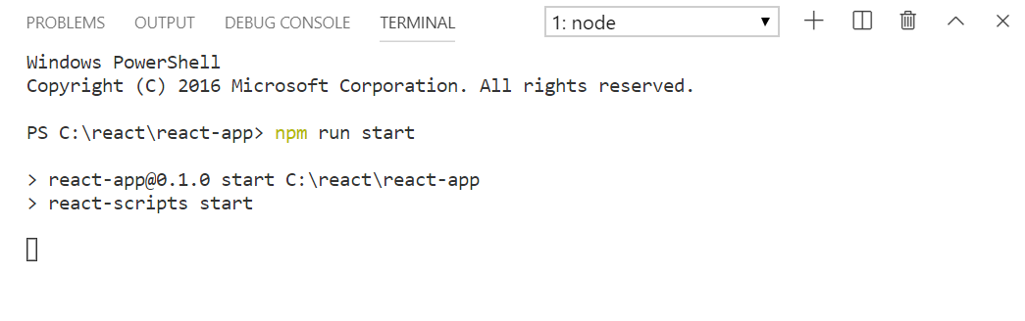
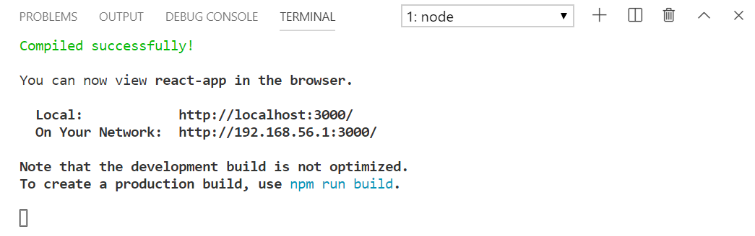
■ 프로젝트 구동
● Ctrl + J (Terminal) ➔ npm run start

Slide 8
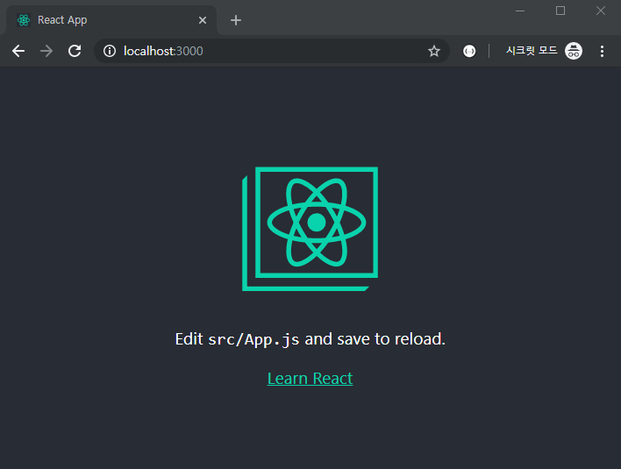
■ 프로젝트 구동
● 브라우저 ➔ http://localhost:3000

Slide 9
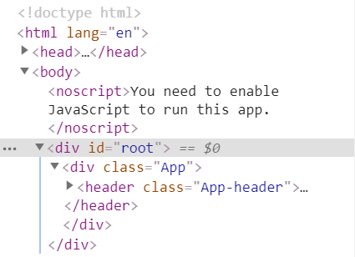
■ 프로젝트 구성 파일
● public/index.html
● src/index.js
- 위 코드에 의해 index.html의 id가 root인 요소에 생성
<body>
<div id="root"></div>
</body>
ReactDOM.render(<App />, document.getElementById('root'));

Slide 10
■ 프로젝트 구성 파일
● src/App.js
- function 형식을 class 형식의 코드로 변경
import React, {Component} from 'react';
import './App.css';
class App extends Component {
render() {
return (
<div className="App">
</div>
);
}
}
export default App;

Slide 11
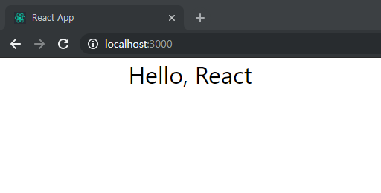
■ 프로젝트 구성 파일
● src/App.js
- 출력 내용 변경 확인
import React, {Component} from 'react';
import './App.css';
class App extends Component {
render() {
return (
<div className="App">
Hello, React
</div>
);
}
}
export default App;

Slide 12
■ 프로젝트 구성 파일
● src/index.css (프로젝트 전체 적용 CSS)
● src/App.css (App 모듈 내에서만 적용되는 CSS)
body {
margin: 0;
}
.App {
text-align: center;
}

Slide 13
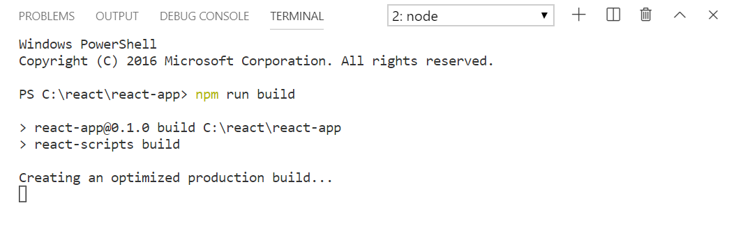
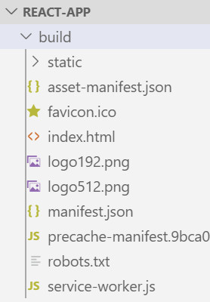
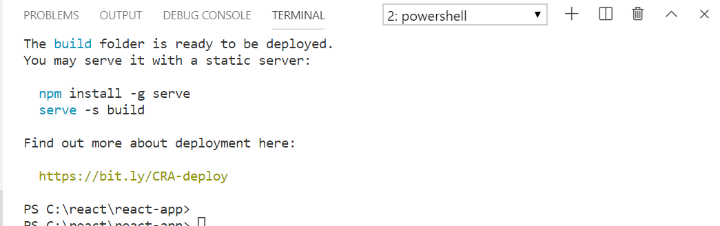
■ 프로젝트 빌드
● 서버로 배포하여 서비스를 적용하기 위한 작업
● 빌드 후 build 폴더에 관련 파일이 직렬화된 형태로 생성
● Ctrl + J (Terminal) ➔ npm run build

Slide 14
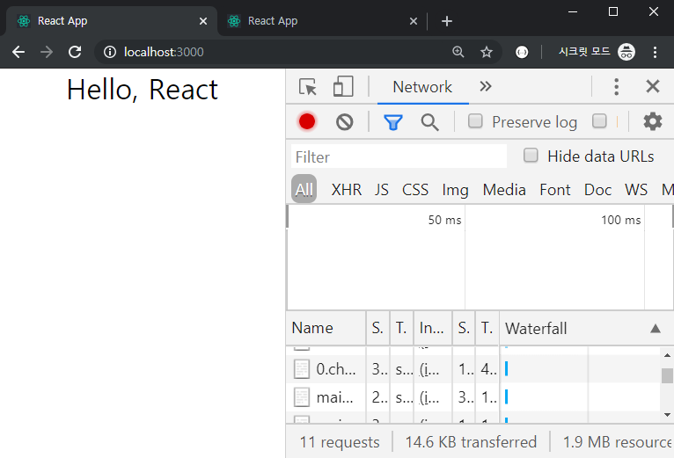
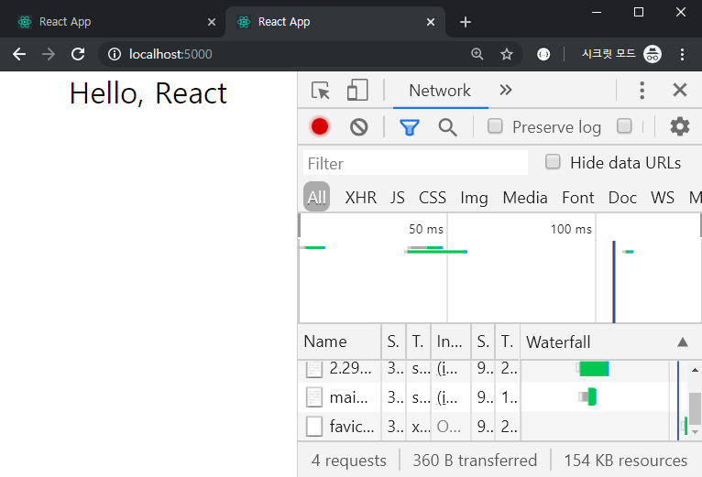
■ 프로젝트 빌드
● 빌드 전 데이터 용량
● 빌드 후 데이터 용량

Slide 15
리액트 기초 1
HTML 문서를 리액트로 변환하기
컴포넌트로 데이터 전달하기
컴포넌트 분리하기
Props와 State 활용

Slide 16
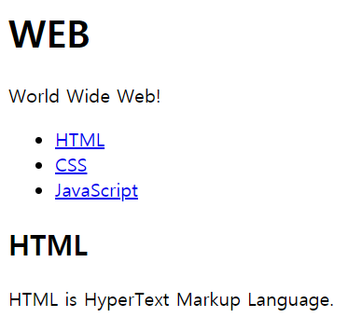
■ 일반 HTML 문서 (public/pure.html)
<html>
<body>
<header>
<h1>WEB</h1>
World Wide Web!
</header>
<nav>
<ul>
<li><a href="1.html">HTML</a></li>
<li><a href="2.html">CSS</a></li>
<li><a href="3.html">JavaScript</a></li>
</ul>
</nav>
<article>
<h2>HTML</h2>
HTML is HyperText Markup Language.
</article>
</body>
</html>

Slide 17
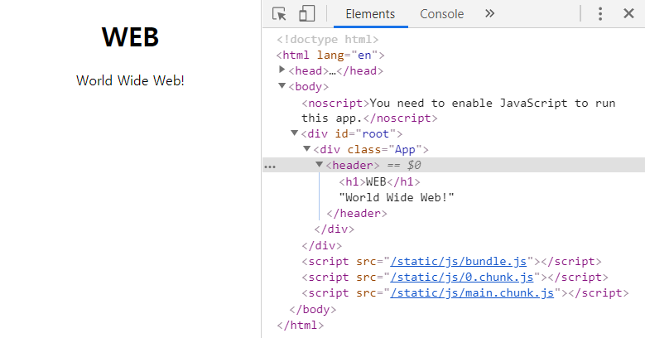
■ React 변환
● <header> ➔ Subject class (Component)
● Subject Component 적용
class Subject extends Component {
render() {
return (
<header>
<h1>WEB</h1>
World Wide Web!
</header>
);
}
}
<header>
<h1>WEB</h1>
World Wide Web!
</header>
class App extends Component {
render() {
return (
<div className="App">
<Subject></Subject>
</div>
);
}
}

Slide 18
■ React 변환
● <nav> ➔ TOC(Table Of Contents) class (Component)
<nav>
<ul>
<li><a href="1.html">HTML</a></li>
<li><a href="2.html">CSS</a></li>
<li><a href="3.html">JavaScript</a></li>
</ul>
</nav>
class TOC extends Component {
render() {
return (
<nav>
<ul>
<li><a href="1.html">HTML</a></li>
<li><a href="2.html">CSS</a></li>
<li><a href="3.html">JavaScript</a></li>
</ul>
</nav>
)
}
}

Slide 19
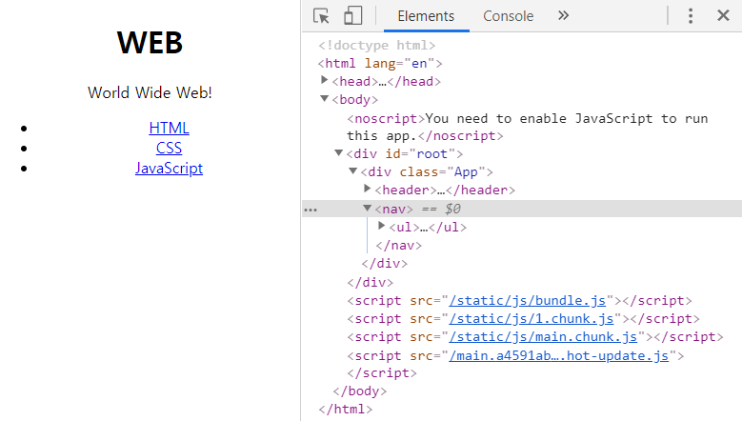
■ React 변환
● TOC Component 적용
class App extends Component {
render() {
return (
<div className="App">
<Subject></Subject>
<TOC></TOC>
</div>
);
}
}

Slide 20
■ React 변환
● <article> ➔ Content class (Component)
<article>
<h2>HTML</h2>
HTML is HyperText Markup Language.
</article>
class Content extends Component {
render() {
return (
<article>
<h2>HTML</h2>
HTML is HyperText Markup Language.
</article>
)
}
}

Slide 21
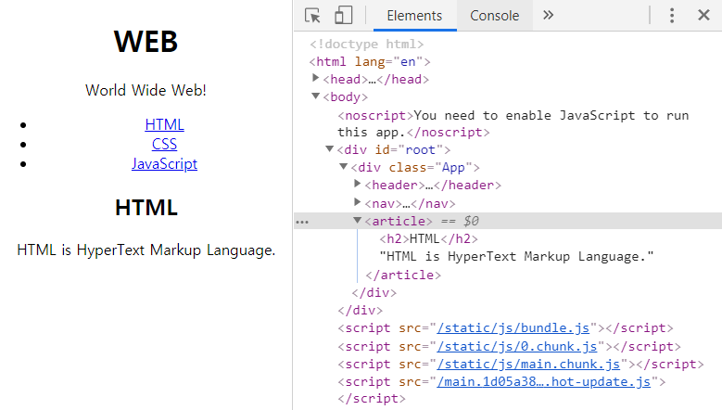
■ React 변환
● Content Component 적용
class App extends Component {
render() {
return (
<div className="App">
<Subject></Subject>
<TOC></TOC>
<Content></Content>
</div>
);
}
}

Slide 22
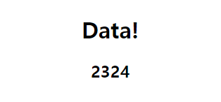
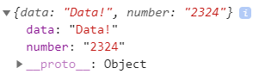
■ Component로 데이터 전달
● 컴포넌트 호출 시 attribute를 사용하여 표현하고자 하는 데이터 입력
● 컴포넌트 내에서 props 라는 내부 객체를 통해 데이터 사용
class App extends Component {
…
<MyComponent data='Data!' number='2324'></MyComponent>
…
}
class MyComponent extends Component {
…
<div>
<h1>{this.props.data}</h1>
<h1>{this.props.number}</h1>
</div>
…
}
console.log(this.props)

Slide 23
■ Component로 데이터 전달
● Subject
<Subject title='WEB' sub='World Wide Web!'></Subject>
class Subject extends Component {
render() {
return (
<header>
<h1>{this.props.title}</h1>
{this.props.sub}
</header>
);
}
}

Slide 24
■ Component로 데이터 전달
● Content
<Content title='HTML'
desc='HTML is HyperText Markup Language.'></Content>
class Content extends Component {
render() {
return (
<article>
<h2>{this.props.title}</h2>
{this.props.desc}
</article>
)
}
}

Slide 25
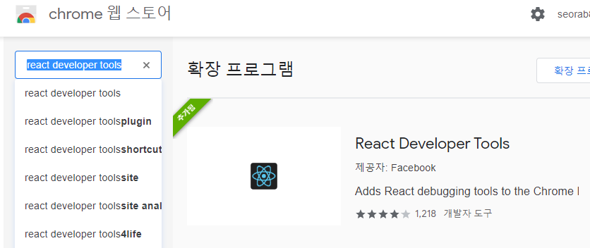
■ React Developer Tools
● chrome 웹 스토어 검색

Slide 26
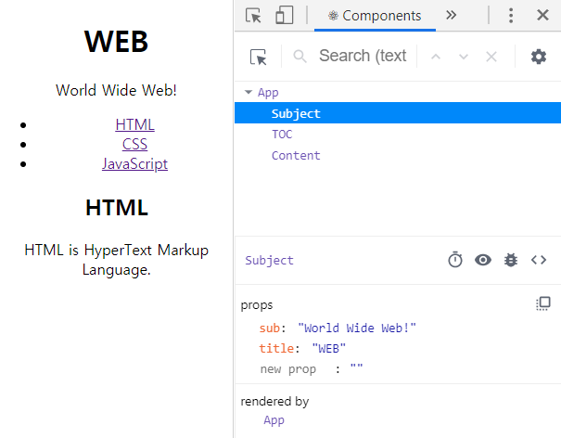
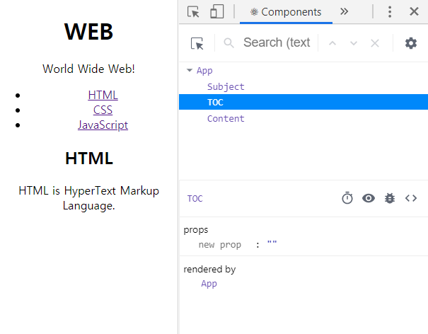
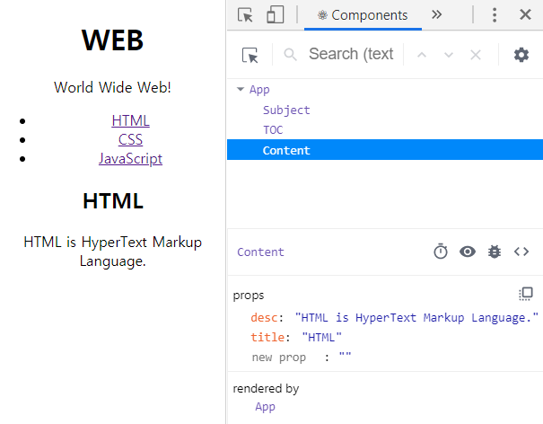
■ React Developer Tools
● chrome 개발자 도구(F12 / 마우스 우클릭 → 검사)
- Components Tab

Slide 27
■ Component 분리 - Subject
● src/Subject.js 파일 생성
● App.js 내용 수정
- Subject.js 가져오기
import React, {Component} from 'react';
class Subject extends Component {
render() {
return (
<header>
<h1>{this.props.title}</h1>
{this.props.sub}
</header>
);
}
}
export default Subject;
import Subject from './Subject';

Slide 28
■ Component 분리 - TOC
● src/TOC.js 파일 생성
● App.js 내용 수정
- TOC.js 가져오기
import React, {Component} from 'react';
class TOC extends Component {
render() {
return (
<nav>
<ul>
<li><a href="1.html">HTML</a></li>
<li><a href="2.html">CSS</a></li>
<li><a href="3.html">JavaScript</a></li>
</ul>
</nav>
)
}
}
export default TOC;
import TOC from './TOC';

Slide 29
■ Component 분리 - Content
● src/Content.js 파일 생성
● App.js 내용 수정
- Content.js 가져오기
import React, {Component} from 'react';
class Content extends Component {
render() {
return (
<article>
<h2>{this.props.title}</h2>
{this.props.desc}
</article>
)
}
}
export default Content;
import Content from './Content';

Slide 30
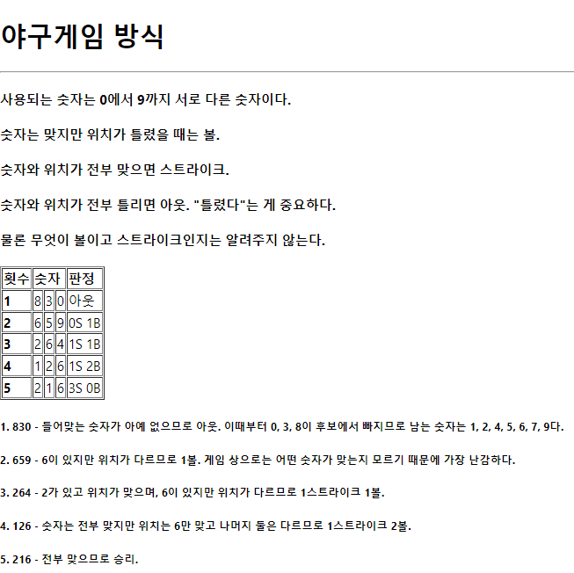
■ 연습문제
● sample.html의 HTML 코드를 React 프로젝트에서 동작할 수 있도록 변경하기
1. react-sample 프로젝트 생성
2. App.js 의 App 함수를 App 클래스로 변경
3. Header / Section / Article / Footer 컴포넌트 작성
4. App 클래스의 render 함수에서 위의 4개 컴포넌트 출력
<body> <header><h1>야구게임 방식</h1></header>
<hr>
<section>
<h4>사용되는 숫자는 0에서 9까지 서로 다른 숫자이다.</h4>
...
</section>
<article>
<table border="1">... </table>
</article>
<footer>
<h5>1. 830 - 들어맞는 숫자가 아예 없으므로 아웃. ...</h5>
...
</footer>
</body>

Slide 31
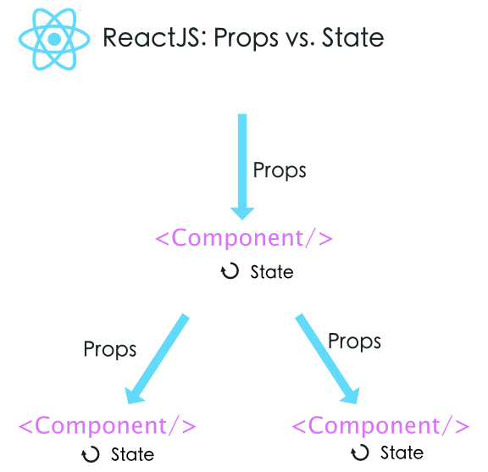
■ Props / State
● Component의 상태와 데이터
출처 : https://velog.io/@kyusung/리액트-교과서-React-컴포넌트와-상태-객체

Slide 32
■ Props / State
● React의 컴포넌트는 상태 값을 이용해서 UI를 표현
● 컴포넌트 간의 단방향 데이터 전송으로 props를 사용하고
컴포넌트 내부에서 사용하는 state가 존재
● props는 부모 컴포넌트에서 자식 컴포넌트로 데이터를 전달할 때 사용
- 데이터 변경 불가 (readonly)
● state는 컴포넌트 내에서 관리하는 상태 값으로 데이터를 유동적으로
다룰 때 사용
- 데이터 변경 가능
- 변경된 상태를 컴포넌트에게 알려주기 위해서 setState 함수 사용

Slide 33
■ Props 사용
● 부모 컴포넌트 (App.js) ➔ 자식 컴포넌트 (Child.js)
class App extends Component {
render() {
return (
<div className="App">
<Child a='1' b='2'></Child>
</div>
);
}
}
class Child extends Component {
render() {
return (
<div>
<p>{this.props.a}</p>
<p>{this.props.b}</p>
</div>
)
}
}

Slide 34
■ State 활용
● 부모 컴포넌트 (App.js) ➔ 자식 컴포넌트 (Child.js)
class App extends Component {
constructor(props) {
super(props);
this.state = {
child: {a: '1', b: '2'}
}
}
render() {
return (
<div className="App">
<Child a={this.state.child.a} b={this.state.child.b}>
</Child>
</div>
);
}
}

Slide 35
■ Props / State 적용
● Subject (title / sub)
- App.js
import ...
class App extends Component {
constructor(props) {
super(props);
this.state = {
subject: { title: 'WEB', sub: 'World Wide Web!' }
}
}
render() {
return (
<div className="App">
Hello, React
<Subject title={ this.state.subject.title }
sub={ this.state.subject.sub }></Subject>
...
</div>
...

Slide 36

■ Props / State 적용
● Subject (title / sub)
- Subject.js
import React, { Component } from 'react';
class Subject extends Component {
render() {
return (
<header>
<h1>{this.props.title}</h1>
{this.props.sub}
</header>
);
}
}
export default Subject;

Slide 37
■ Props / State 적용
● TOC (contents)
- App.js
...
this.state = {
...
contents: [
{id: 1, title: 'HTML'},
{id: 2, title: 'CSS'},
{id: 3, title: 'JavaScript'}
]
}
}
render() {
return (
<div className="App">
...
<TOC contents={ this.state.contents }></TOC>
...
</div>
...

Slide 38

■ Props / State 적용
● TOC (contents)
- TOC.js
import React, { Component } from 'react';
class TOC extends Component {
render() {
return (
<nav>
<ul>
<li>
<a href={ this.props.contents[0].id + '.html'}>
{ this.props.contents[0].title }
</a>
</li>
...
</ul>
</nav>
)
}
}
export default TOC;

Slide 39
■ Props / State 적용
● Content (title / desc)
- App.js
...
this.state = {
...
contents: [
{id: 1, title: 'HTML', desc: 'HTML is for information.'},
{id: 2, title: 'CSS', desc: 'CSS is for design.'},
{id: 3, title: 'JavaScript',
desc: 'JavaScript is for interactive.'}
]
}
}
render() {
return (
<div className="App">
...
<TOC contents={ this.state.contents }></TOC>
...
</div>
...

Slide 40

■ Props / State 적용
● Content (title / desc)
- Content.js
import React, { Component } from 'react';
class Content extends Component {
render() {
return (
<article>
<h2>{this.props.title}</h2>
{this.props.desc}
</article>
)
}
}
export default Content;

Slide 41
■ Props / State 적용
● Content (title / desc)
- App.js
- Content.js
constructor(props) {
…
contents: [
{id: 1, title: 'HTML',
desc: 'HTML is for information.'},
{id: 2, title: 'CSS', desc: 'CSS is for design.'},
{id: 3, title: 'JavaScript',
desc: 'JavaScript is for interactive.'}
]
…
render() {
…
<Content title={this.state.contents[0].title}
desc={this.state.contents[0].desc}></Content>
…
}
<header>
<h1>{this.props.title}</h1>
{this.props.sub}
</header>

Slide 42
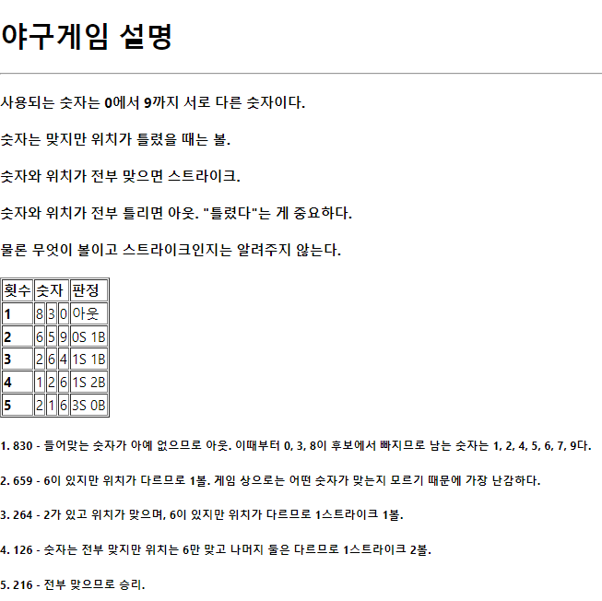
■ 연습문제
● react-sample 프로젝트의 코드 중 Header와 Footer 컴포넌트에
props와 state 기능 적용하기
1. 각 컴포넌트에 출력되는 내용을 부모 컴포넌트인 App에서 전달
2. Footer의 1 ~ 5 항목은 배열 객체를 사용하여 전달 및 출력

Slide 43
리액트 기초 2
render 함수
이벤트 적용

Slide 44
■ render()
● state의 값이 바뀌게 되면 해당 컴포넌트의 render 함수 재호출
● state의 값을 직접 바꾸면 React가 감지하지 못하므로 setState 함수 이용
● 특정 값의 상태(조건)에 따라 다른 내용이 보여지도록 수정
- mode 라는 값을 이용하여 처음 페이지에 들어온 상태인지
목록을 선택한 상태인지에 따라 Content 컴포넌트에 보여줄 내용 변경
- App.js ➔ constructor()
this.state = {
…
mode: 'welcome',
welcome: {title: 'welcome', desc: 'Hello, React'}
}

Slide 45
■ render()
● state의 값이 바뀌게 되면 해당 컴포넌트의 render 함수 재호출
● state의 값을 직접 바꾸면 React가 감지하지 못하므로 setState 함수 이용
● 특정 값의 상태(조건)에 따라 다른 내용이 보여지도록 수정
- mode 라는 값을 이용하여 처음 페이지에 들어온 상태인지
목록을 선택한 상태인지에 따라 Content 컴포넌트에 보여줄 내용 변경
- App.js ➔ render()
render() {
let title, desc;
if(this.state.mode === 'welcome') {
title = this.state.welcome.title;
desc = this.state.welcome.desc;
} else if(this.state.mode === 'read') {
title = this.state.contents[0].title;
desc = this.state.contents[0].desc;
}
return (
<div className="App">
…
<Content title={title} desc={desc}></Content>
</div>
);
}

Slide 46
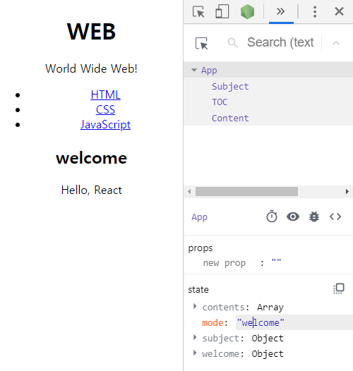
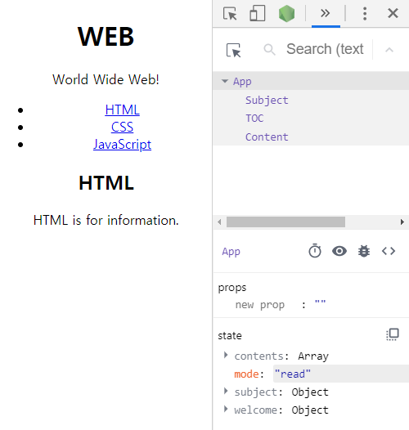
■ render()
● chrome 개발자 도구(F12 / 마우스 우클릭 → 검사)
- Components Tab ➔ mode 값 변경 (read)

Slide 47
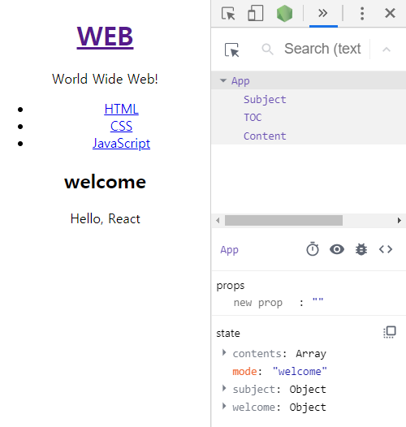
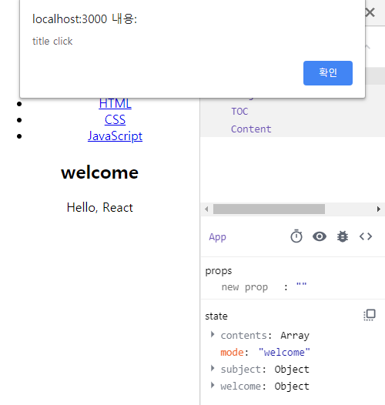
■ Event
● 마우스 클릭, 키보드 키 입력 등의 행위가 발생되었을 때 동작 정의
● 행위(Listener - onClick, onKeyDown 등)와 동작(function)에 대해 작성
class Subject extends Component {
render() {
return (
<header>
<h1><a href='/' onClick={function() {
alert('title click');
}}>{this.props.title}</a></h1>
{this.props.sub}
</header>
);
}
}

Slide 48
■ Event
● HTML 요소의 기본 동작을 막기 위해서 event 객체 사용
● preventDefault()
class Subject extends Component {
render() {
return (
<header>
<h1><a href='/' onClick={function(e) {
alert('title click');
e.preventDefault();
}}>{this.props.title}</a></h1>
{this.props.sub}
</header>
);
}
}

Slide 49
■ Event
● 하위 컴포넌트에서 state의 값 변경
- 하위 컴포넌트에서 상위 컴포넌트의 state 변경 불가
- Parent의 state를 변경하기 위해서 임의의 이벤트 생성 후 호출
Parent Component
this.state = {
mode: 'hello', key: 'value'
}
<Child1 a='ABC' b={this.state.mode} onEvent1={function() { alert(1); }} />
<Child1 c='ABC' d={this.state.key} onEvent2={function() { alert(2); }} />
Child1 Component
{this.props.a} ➔ ABC
{this.props.b} ➔ hello
{this.props.onEvent1()} ➔ alert(1)
Child2 Component
{this.props.c} ➔ ABC
{this.props.d} ➔ value
{this.props.onEvent2()} ➔ alert(2)

Slide 50
■ Event
● 하위 컴포넌트에서 state의 값 변경
- state의 값을 직접 변경하면 React가 감지할 수 없음
- setState() 를 이용하여 변경 (state 변경 시 각 컴포넌트의 render() 호출)
Parent Component
this.state = {
mode: 'hello', key: 'value'
}
<Child1 onEvent1={function() { this.setState( {mode: 'bye'} ); }} />
<Child1 onEvent2={function() { this.setState( {key: 'data'} ); }} />
Child1 Component
{this.props.onEvent1()}
Child2 Component
{this.props.onEvent2()} ➔ alert(2)

Slide 51
■ Event
● 함수 내에서 this에 저장되어 있는 데이터를 활용하기 위해서 bind 필요
● bind 함수 사용, arrow 함수 사용 등
const a = function() {
console.log(this);
}
a();
const b = function() {
console.log(this);
}.bind(this);
b();
const c = () => {
console.log(this);
};
c();

Slide 52
■ Event - Subject
● App.js 의 state mode 값을 'read' 로 변경
● Subject.js 의 title 클릭 시 mode를 'welcome' 으로 변경
- App.js ➔ constructor()
- App.js ➔ render()
this.state = {
…
mode: 'read',
…
}
<Subject title={this.state.subject.title}
sub={this.state.subject.sub}
onChangePage={function() {
this.setState({mode: 'welcome'})
}.bind(this)}></Subject>

Slide 53
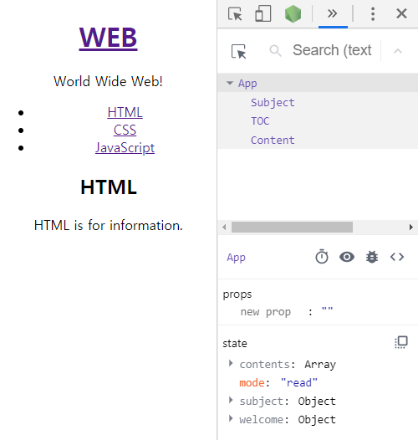
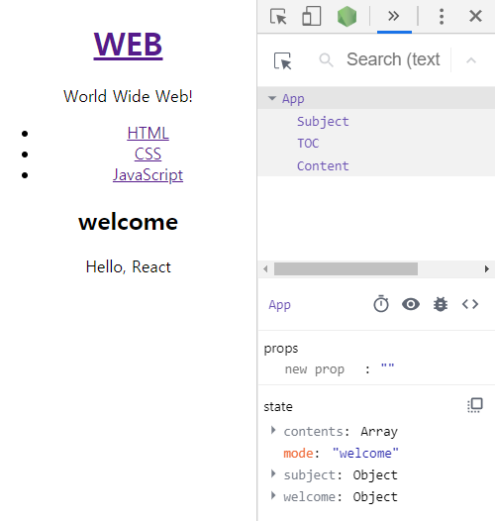
■ Event - Subject
● App.js 의 state mode 값을 'read' 로 변경
● Subject.js 의 title 클릭 시 mode를 'welcome' 으로 변경
- Subject.js
<h1>
<a href='/' onClick={function(e) {
this.props.onChangePage();
e.preventDefault();
}.bind(this)}>{this.props.title}</a>
</h1>

Slide 54
■ Event - TOC
● TOC.js 의 목록 클릭 시 mode를 'read' 로 변경, 선택 번호 저장
- App.js ➔ constructor()
- App.js ➔ render()
this.state = {
…
selected_content_id: 1
}
<TOC contents={this.state.contents}
onSelect={function(id) {
this.setState({
mode: 'read',
selected_content_id: id
})
}.bind(this)}></TOC>

Slide 55
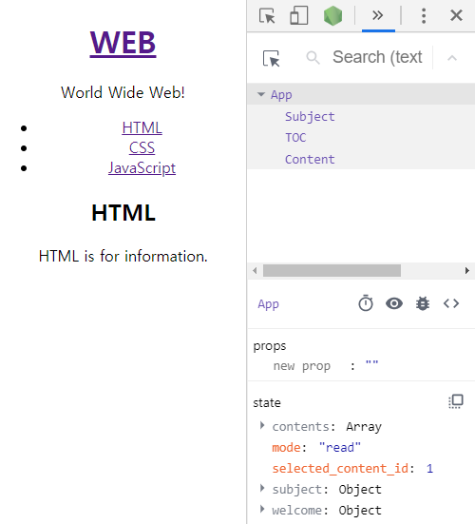


■ Event - TOC
● TOC.js 의 목록 클릭 시 mode를 'read' 로 변경, 선택 번호 저장
- TOC.js
<li>
<a href={this.props.contents[0].id}
onClick={function(e) {
e.preventDefault();
this.props.onSelect(this.props.contents[0].id)
}.bind(this)}>{this.props.contents[0].title}</a>
</li>
…
…

Slide 56
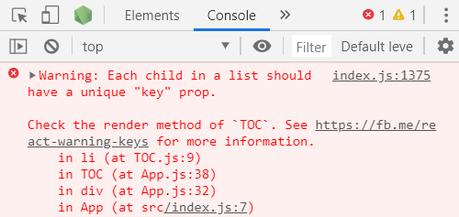
■ Event - TOC
● TOC.js 코드 수정 (Refactoring)
- 반복문 사용
render() {
const list = [];
for(let i = 0; i < this.props.contents.length; i++) {
const content = this.props.contents[i];
list.push(
<li>
<a href={'/content/' + content.id}
onClick={function(e) {
e.preventDefault();
this.props.onSelect(content.id)
}.bind(this)}>{content.title}</a>
</li>
)
}
return (
<nav>
<ul>{list}</ul>
</nav>
)
}

Slide 57
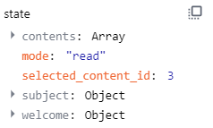
■ Event - TOC
● TOC.js 코드 수정 (Refactoring)
- 반복문을 이용하여 HTML 요소 생성 시 key 속성 추가
render() {
const list = [];
for(let i = 0; i < this.props.contents.length; i++) {
const content = this.props.contents[i];
list.push(
<li key={content.id}>
<a href={'/content/' + content.id}
onClick={function(e) {
e.preventDefault();
this.props.onSelect(content.id)
}.bind(this)}>{content.title}</a>
</li>
)
}
return (
<nav>
<ul>{list}</ul>
</nav>
)
}

Slide 58
■ Event - Content
● selected_content_id의 값으로 Content에 보여질 데이터 가져오기
- findContentById 함수 작성
constructor(props) { … }
findContentById(id) {
let content;
for(let i = 0; i < this.state.contents.length; i++) {
if(id === this.state.contents[i].id) {
content = this.state.contents[i];
break;
}
}
return content;
} render() {
let title, desc;
…
} else if(this.state.mode === 'read') {
const content =
this.findContentById(this.state.selected_content_id);
title = content.title;
desc = content.desc;
}

Slide 59
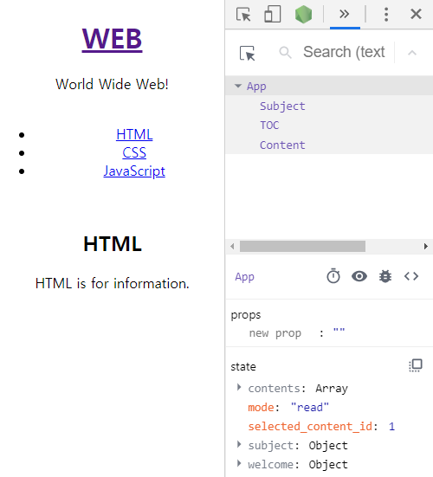
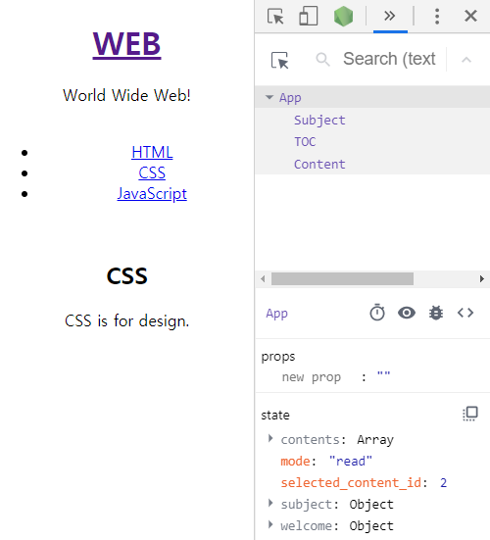
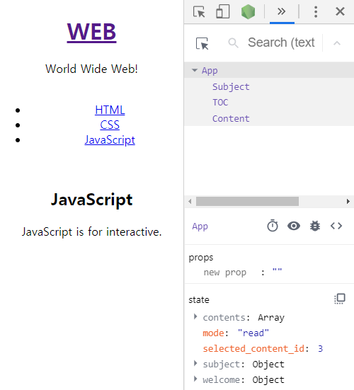
■ Event - Content
● selected_content_id의 값으로 Content에 보여질 데이터 가져오기
- findContentById 함수 작성

Slide 60
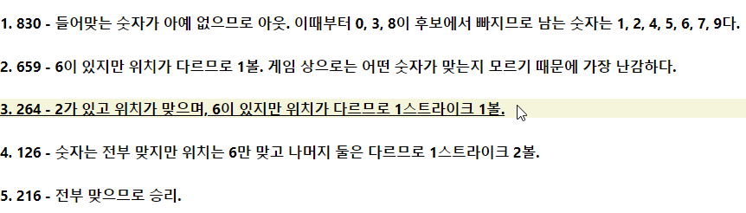
■ 연습문제
● react-sample 프로젝트의 코드 중 Footer 컴포넌트에서
반복문 또는 배열 API를 사용하여 항목들을 출력하고
각 항목에 클릭 이벤트 설정하기
1. 반복문 사용 시 key 속성 사용
2. 클릭된 항목(문장)은 밑줄과 배경색 변경
밑줄, 배경색 변경 코드
(e) => {
e.target.style.backgroundColor = 'beige';
e.target.style.textDecoration = 'underline';
}
실행 결과

Slide 61
CRUD 구현
Create
Read
Update
Delete

Slide 62
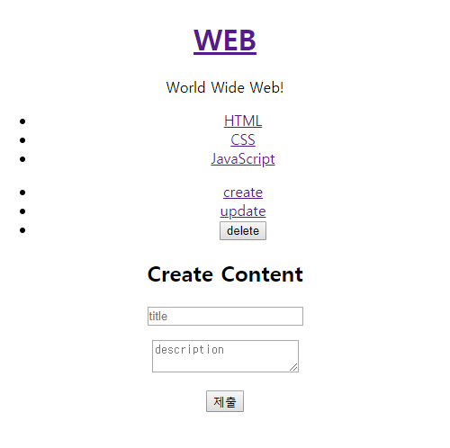
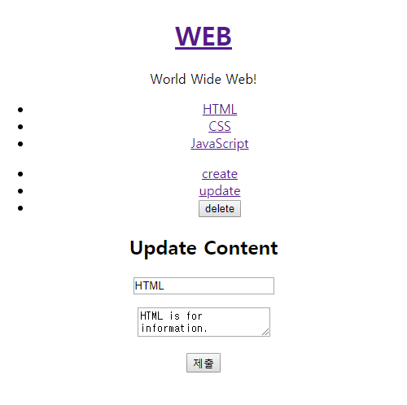
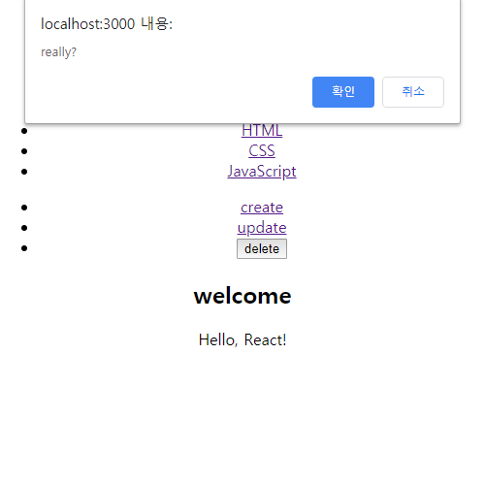
■ CRUD
● 입력, 수정, 삭제 기능 추가
● 입력 (Create)
- <form>, <input>, <textarea> 등을 이용하여 데이터 추가
● 수정 (Update)
- selected_content_id 에 해당하는 데이터를 읽은 후 Create와 같은 요소에
데이터 출력, 데이터 수정 후 저장
● 삭제 (Delete)
- selected_content_id 에 해당하는 데이터 삭제

Slide 63
■ CRUD
● Control.js 추가
import React, {Component} from 'react';
class Control extends Component {
render() {
return (
<ul>
<li><a href='/create'>create</a></li>
<li><a href='/update'>update</a></li>
<li><button>delete</button></li>
</ul>
)
}
}
export default Control;

Slide 64
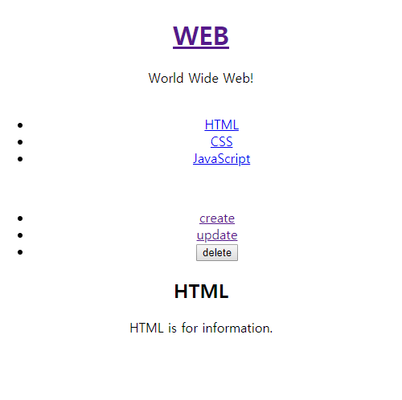
■ CRUD
● App.js
import Control from './Control';
...
render() {
… return (
<div className="App">
<Subject … ></Subject>
<TOC … ></TOC>
<Control></Control>
<Content … ></Content>
</div>
);
}

Slide 65
■ CRUD
● Control에서 선택한 값에 따라 화면이 변경될 수 있도록 이벤트 작성
- App.js
render() {
… return (
<div className="App">
…
<Control onChangeMode={function(mode) {
this.setState({mode: mode});
}.bind(this)}></Control>
…
</div>
);
}

Slide 66
■ CRUD
● Control에서 선택한 값에 따라 화면이 변경될 수 있도록 이벤트 작성
- Control.js
<ul>
<li>
<a href='/create' onClick={function(e) {
e.preventDefault();
this.props.onChangeMode('create');
}.bind(this)}>create</a>
</li>
<li><a href='/update' onClick={function(e) {
e.preventDefault();
this.props.onChangeMode('update');
}.bind(this)}>update</a></li>
<li><button onClick={function(e) {
e.preventDefault();
this.props.onChangeMode('delete');
}.bind(this)}>delete</button></li>
</ul>

Slide 67
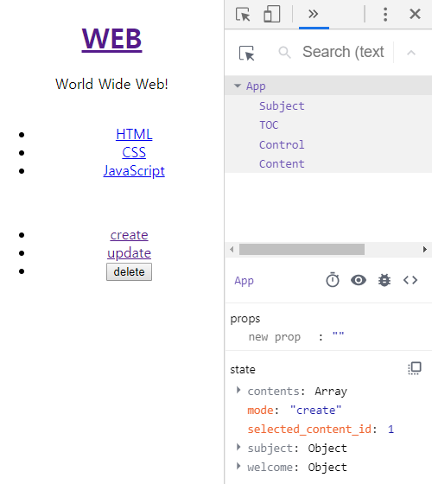
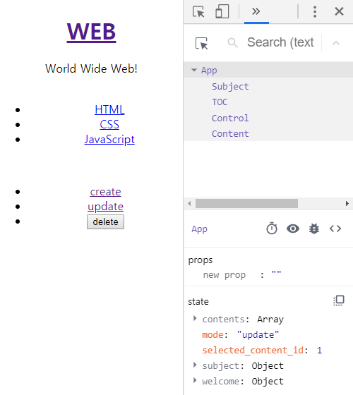

■ CRUD
● Control에서 선택한 값에 따라 화면이 변경될 수 있도록 이벤트 작성

Slide 68
■ CRUD - Create
● Create 선택 시 입력 form 요소 출력
- CreateContent.js
import React, {Component} from 'react';
class CreateContent extends Component {
render() {
return (
<article>
<h2>Create Content</h2>
<form action='/create_process' method='post'>
<p><input type='text' name='title'></input></p>
<p><textarea name='desc'></textarea></p>
<p><input type='submit'></input></p>
</form>
</article>
)
}
}
export default CreateContent;

Slide 69
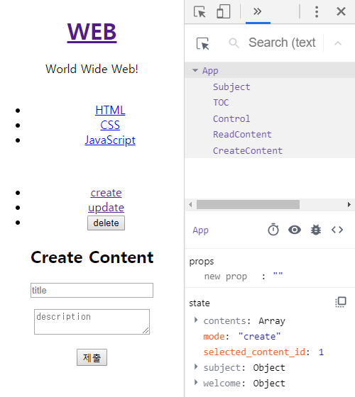
■ CRUD - Create
● Create 선택 시 입력 form 요소 출력
- App.js
import CreateContent from './CreateContent';
…
render() {
let article;
…
} else if(this.state.mode === 'create') {
article = <CreateContent></CreateContent>
}
return (
<div className="App">
…
{article}
</div>
);

Slide 70
■ CRUD - Create
● Submit 이벤트 처리
- input, textarea 요소에 입력된 값을 App.js로 전달
- CreateContent.js
<form action='/create_process' method='post'
onSubmit={function(e) {
e.preventDefault();
const title = e.target.title.value;
const desc = e.target.desc.value;
this.props.onSubmit(title, desc);
}.bind(this)}>
<p><input type='text' name='title'></input></p>
<p><textarea name='desc'></textarea></p>
<p><input type='submit'></input></p>
</form>

Slide 71
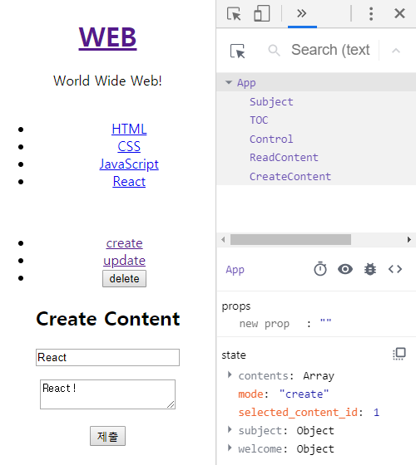
■ CRUD - Create
● Submit 이벤트 처리
- 입력 값을 기존 데이터 contents에 추가
- App.js
render() {
let article;
…
} else if(this.state.mode === 'create') {
article = <CreateContent
onSubmit={function(title, desc) {
console.log(title, desc);
this.state.contents.push({
id: this.state.contents.length + 1,
title: title,
desc: desc
});
this.setState({
contents: this.state.contents
})
}.bind(this)}></CreateContent>
}

Slide 72
■ CRUD - Read
● Content.js ➔ ReadContent.js 파일명 및 관련 코드 변경
- ReadContent.js
import React, {Component} from 'react';
class ReadContent extends Component {
render() {
return (
<article>
<h2>{this.props.title}</h2>
{this.props.desc}
</article>
)
}
}
export default ReadContent;

Slide 73
■ CRUD - Read
● Content.js ➔ ReadContent.js 파일명 및 관련 코드 변경
- App.js
import ReadContent from './ReadContent';
…
render() {
… return (
<div className="App">
…
<ReadContent title={title} desc={desc}></ReadContent>
{article}
</div>
);
}

Slide 74
■ CRUD - Update
● Update 선택 시 입력 form 요소에 해당 값 출력
- App.js
} else if(this.state.mode === 'update') {
const content =
this.findContentById(this.state.selected_content_id);
title = content.title;
desc = content.desc;
article = <UpdateContent
title={title} desc={desc}></UpdateContent>
}

Slide 75
■ CRUD - Update
● Update 선택 시 입력 form 요소에 해당 값 출력
- UpdateContent.js
import React, {Component} from 'react';
class UpdateContent extends Component {
render() {
return (
<article>
<h2>Update Content</h2>
<form action='/update_process' method='post'>
<p><input type='text' name='title'
value={this.props.title}></input></p>
<p><textarea name='desc'
value={this.props.desc}></textarea></p>
<p><input type='submit'></input></p>
</form>
</article>
)
}
}
export default UpdateContent;

Slide 76
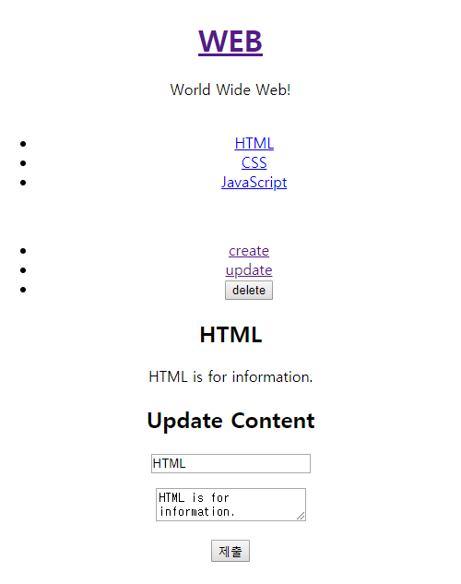

■ CRUD - Update
● props의 데이터는 수정 불가
● 수정이 가능한 HTML 요소의 value로 props 사용시 오류 메시지 출력

Slide 77
■ CRUD - Update
● React의 규칙으로 form 요소의 값을 변경 할 때는 onChange() 사용
● 상위 컴포넌트에서 넘겨준 props를 하위 컴포넌트 state로 저장
● 하위 컴포넌트에서 변경되는 내용을 setState()를 이용하여 처리
- UpdateContent.js ➔ constructor()
constructor(props) {
super(props);
this.state = {
title: this.props.title,
desc: this.props.desc
}
}

Slide 78
■ CRUD - Update
● React의 규칙으로 form 요소의 값을 변경 할 때는 onChange() 사용
● 상위 컴포넌트에서 넘겨준 props를 하위 컴포넌트 state로 저장
● 하위 컴포넌트에서 변경되는 내용을 setState()를 이용하여 처리
- UpdateContent.js ➔ render() <form>
<form action='/update_process' method='post'>
<p><input type='text' name='title'
value={this.state.title}
onChange={function(e) {
this.setState({title: e.target.value});
}.bind(this)}></input></p>
<p><textarea name='desc'
value={this.state.desc}
onChange={function(e) {
this.setState({desc: e.target.value});
}.bind(this)}></textarea></p>
<p><input type='submit'></input></p>
</form>

Slide 79
■ CRUD - Update
● Submit 이벤트 처리
- input, textarea 요소에 입력된(수정된) 값을 App.js로 전달
- UpdateContent.js
<form action='/update_process' method='post'
onSubmit={function(e) {
e.preventDefault();
const title = e.target.title.value;
const desc = e.target.desc.value;
this.props.onSubmit(title, desc);
}.bind(this)}>

Slide 80
■ CRUD - Update
● Submit 이벤트 처리
- input, textarea 요소에 입력된(수정된) 값을 App.js로 전달
- App.js
} else if(this.state.mode === 'update') {
const content =
this.findContentById(this.state.selected_content_id);
title = content.title;
desc = content.desc;
article = <UpdateContent title={title} desc={desc}
onSubmit={function(title, desc) {
content.title = title;
content.desc = desc;
this.setState({mode: 'read'});
}.bind(this)}></UpdateContent>
}

Slide 81
■ CRUD - Delete
● Delete 선택 시 selected_content_id에 지정되어 있는 content 삭제
- 선택된 요소에 따라 App.js의 onChangeMode() 호출
- Control.js
<ul>
<li>
<a href='/create' onClick={function(e) {
e.preventDefault();
this.props.onChangeMode('create');
}.bind(this)}>create</a>
</li>
<li><a href='/update' onClick={function(e) {
e.preventDefault();
this.props.onChangeMode('update');
}.bind(this)}>update</a></li>
<li><button onClick={function(e) {
e.preventDefault();
this.props.onChangeMode('delete');
}.bind(this)}>delete</button></li>
</ul>

Slide 82
■ 연습문제
● react-sample 프로젝트에 아래의 DescInput 컴포넌트를 추가하고
DescInput의 input 요소에서 입력된 내용이 Footer 컴포넌트에서 보이도록
DescInput.js 와 App.js 수정하기
1. props와 state 활용 (state 수정은 setState 함수로)
2. onClick / onChange 이벤트 사용
DescInput.js
DescInput.css
import './DescInput.css';
import {Component} from 'react';
class DescInput extends Component {
render() {
return (
<form className='desc-input'>
<input type='text' />
<button type='submit'>추가</button>
</form>
);
}
}
export default DescInput;
.desc-input { display: flex; }
.desc-input input {
background: orange;
border: none;
padding: 0.5rem; font-size: 1.125rem;
line-height: 1.5;
}
.desc-input button {
outline: none; border: none;
background: #868e96;
color: white;
padding-left: 1rem;
padding-right: 1rem;
font-size: 1.5rem;
transition: 0.1s background ease-in;
}
.desc-input button:hover { background: #adb5bd; }

Slide 83


■ 연습문제
● react-sample 프로젝트에 아래의 DescInput 컴포넌트를 추가하고
DescInput의 input 요소에서 입력된 내용이 Footer 컴포넌트에서 보이도록
DescInput.js 와 App.js 수정하기

Slide 84
클래스 vs 함수
props 사용
state 사용
Life Cycle 이해 및 활용
※ Hooks

Slide 85

■ Class vs Function
● 리액트에서 컴포넌트를 사용할 때 지원하는 2가지 방법
● 클래스 방식은 리액트의 모든 기능 활용이 가능하지만
함수 방식은 내부의 state 활용, life cycle 제어 등이 불가했지만
hook 기능 도입으로 함수에서도 모든 기능을 활용 가능
class
function
import {Component} from 'react';
class ClassComponent extends Component {
render() {
return (
<h1>Class Component</h1>
)
}
}
function FunctionComponent() {
return (
<h1>Function Component</h1>
)
}

Slide 86

■ Class vs Function
● 프로젝트 생성
mkdir react-app-component
cd react-app-component
create-react-app .

Slide 87

■ Class vs Function
● 컴포넌트
App.js
function App() {
return (
<div className="container">
<h1>Hello World</h1> <ClassComp></ClassComp>
<FunctionComp></FunctionComp>
</div>
);
}
export default App;
App.css
index.js
.App {
text-align: center;
}
.container {
border: 5px solid red;
margin: 5px;
}
import App from './App';
ReactDOM.render(
<React.StrictMode>
<App />
</React.StrictMode>,
document.getElementById('root')
);

Slide 88
■ Class vs Function
● 컴포넌트
App.js
import './App.css';
import { Component } from 'react';
class ClassComp extends Component {
render() {
return (
<div className="container">
<h2>Class Style Component</h2>
</div>
)
}
}
function FunctionComp() {
return (
<div className="container">
<h2>Function Style Component</h2>
</div>
)
}

Slide 89
■ Class vs Function
● props
class style
class ClassComp extends Component {
render() {
const number = this.props.initNumber;
return (
<div className="container">
<h2>Class Style Component</h2>
<p>Number : { number }</p>
</div>
)
}
}
props 속성 사용
<ClassComp initNumber={2}></ClassComp>
function style
함수의 첫번째 인자 사용
function FunctionComp(props) {
const number = props.initNumber;
return (
<div className="container">
<h2>Function Style Component</h2>
<p>Number : { number }</p>
</div>
)
}
<FunctionComp initNumber={2}></FunctionComp>

Slide 90

■ Class vs Function
● props

Slide 91

■ Class vs Function
● state
class style
class ClassComp extends Component {
state = {
number: this.props.initNumber
}
render() {
return (
<div className="container">
<h2>Class Style Component</h2>
<p>Number : { this.state.number }</p>
</div>
)
}
}
state 속성 사용

Slide 92

■ Class vs Function
● state
function style
import { Component, useState } from 'react';
function FunctionComp(props) {
const numberState = useState(props.initNumber);
const number = numberState[0];
return (
<div className="container">
<h2>Function Style Component</h2>
<p>Number : { number }</p>
</div>
)
}
React Hook 요소 사용 - useState()

Slide 93
■ Class vs Function
● state

Slide 94

■ Class vs Function
● state 값 변경
class style
class ClassComp extends Component {
state = {
number: this.props.initNumber
}
render() {
return (
<div className="container">
<h2>Class Style Component</h2>
<p>Number : { this.state.number }</p>
<button type='button' onClick={() => {
this.setState({number: Math.random()})
}}>random</button>
</div>
)
}
}
setState 메소드 + 객체 사용

Slide 95

■ Class vs Function
● state 값 변경
function style
import { Component, useState } from 'react';
function FunctionComp(props) {
const numberState = useState(props.initNumber);
const number = numberState[0];
const setNumber = numberState[1];
return (
<div className="container">
<h2>Function Style Component</h2>
<p>Number : { number }</p>
<button type='button' onClick={() => {
setNumber(Math.random())
}}>random</button>
</div>
)
}
const [number, setNumber] =
useState(props.initNumber);
useState 의 두번째 인자 numberState[1] 사용

Slide 96

■ Class vs Function
● state 값 변경

Slide 97

■ Class vs Function
● state 여러개의 값 변경
class style
class ClassComp extends Component {
state = {
number: this.props.initNumber,
date: new Date().toString()
}
render() {
return (
<div className="container">
...
<p>Date : { this.state.date }</p>
<button type='button' onClick={() => {
this.setState({date: new Date().toString()});
}}>date</button>
</div>
)
}
}
setState 메소드 + 객체 사용

Slide 98

■ Class vs Function
● state 여러개의 값 변경
function style
function FunctionComp(props) {
...
const dateState = useState(new Date().toString());
const date = dateState[0];
const setDate = dateState[1];
return (
<div className="container">
...
<p>Date : { date }</p>
<button type='button' onClick={() => {
setDate(new Date().toString());
}}>date</button>
</div>
)
}
const [date, setDate] =
useState(new Date().toString());
useState 의 두번째 인자 dateState[1]사용

Slide 99

■ Class vs Function
● state 여러개의 값 변경

Slide 100

■ Class vs Function
● Life Cycle
- 3개의 상황으로 구분
- Mount(생성) / Update(업데이트) / Unmount(제거)
- Update는 다시 4개의 상황으로 구분
1. props 변경
2. state 변경
3. 부모 컴포넌트 Rerending
4. forceUpdate 메소드로 강제 업데이트 실행

Slide 101

■ Class vs Function
● Life Cycle
[Mounting]
constructor ➔ WillMount ➔ render ➔ DidMount
[Updating]
shouldComponentUpdate ➔ WillUpdate ➔ render ➔ DidUpdate
[Unmounting]
WillUnmount

Slide 102

■ Life Cycle
● Mounting
class style
class ClassComp extends Component {
constructor(props) {
super(props);
console.log('Class Comp => constructor');
}
componentWillMount() { // Deprecated
console.log('Class Comp => componentWillMount');
}
componentDidMount() {
console.log('Class Comp => componentDidMount');
}
render() {
console.log('Class Comp => render');
...
①
②
④
③

Slide 103

■ Life Cycle
● Updating
class style
class ClassComp extends Component {
...
shouldComponentUpdate(nextProps, nextState) {
console.log('Class Comp => shouldComponentUpdate');
return true;
} componentWillUpdate(nextProps, nextState) { // Deprecated
console.log('Class Comp => componentWillUpdate');
}
componentDidUpdate(nextProps, nextState) {
console.log('Class Comp => componentDidUpdate');
}
render() {
console.log('Class Comp => render');
...
①
②
④
③

Slide 104
■ Life Cycle
● Unmounting
class style
class ClassComp extends Component {
...
componentWillUnmount() {
console.log('Class Comp => componentWillUnmount');
}
...
function App() {
const [isShow, setShow] = useState(true);
return (
<div className="container">
<h1>Hello World</h1>
{
isShow ? <ClassComp initNumber={2}></ClassComp> : null
}
...
컴포넌트 제거를 위한 State 사용

Slide 105


■ Life Cycle
● Unmounting

Slide 106

■ Life Cycle
● Mounting
function style
import { Component, useState, useEffect } from 'react';
function FunctionComp(props) {
console.log('Function Comp => render');
...
useEffect(function() {
console.log('Function Comp => useEffect');
});
...
①
②
componentDidMount 의 역할과 동일

Slide 107
■ Life Cycle
● Updating
function style
import { Component, useState, useEffect } from 'react';
function FunctionComp(props) {
console.log('Function Comp => render');
...
useEffect(function() {
console.log('Function Comp => useEffect');
});
...
①
②
componentDidUpdate 의 역할과 동일

Slide 108
■ Life Cycle
● Unmounting
function style
function FunctionComp(props) {
console.log('Function Comp => render');
... useEffect(function() {
console.log('Function Comp => useEffect');
return function() {
console.log(`Function Comp => useEffect return`);
}
});
...
function App() {
... return (
<div className="container">
...
{
isShow ? <FunctionComp initNumber={2}></FunctionComp> : null
}
...
Clean-up 함수
컴포넌트 제거를 위한 State 사용

Slide 109


■ Life Cycle
● Unmounting

Slide 110


■ Life Cycle
● 클래스 생명주기 메소드 / useEffect() 참고사항
- 클래스 : 최신 state 상태 사용
- useEffect() : 렌더링 당시의 state 상태 사용
class style
function style
<button onClick={() => {
this.state.count++;
this.setState(
{
state: this.state.count
}
);
}}>click</button>
...
setTimeout(() => {
console.log(`${this.state.count}`);
}, 1000);
<button onClick={() => {
setCount(count + 1);
}}>click</button>
...
const [count, setCount] = useState(0);
useEffect(function() {
setTimeout(() => {
console.log(`${count}`);
}, 1000);
});
버튼 두번 연속 클릭

Slide 111
■ Life Cycle
● 클래스 생명주기 메소드 / useEffect() 참고사항
class style
class ClassCounter extends Component {
state = { count: 0 }
componentDidUpdate() {
setTimeout(() => {
console.log(`${this.state.count}`);
}, 1000);
return true;
}
render() {
return (
<>
<button onClick={() => {
this.state.count++;
this.setState({state: this.state.count});
}}>click</button>
</>
)
}
}
function App() {
...
return (
<div className="container">
...
<ClassCounter></ClassCounter>
</div>
);
}

Slide 112
■ Life Cycle
● 클래스 생명주기 메소드 / useEffect() 참고사항
function style
function FunctionCounter() {
const [count, setCount] = useState(0);
useEffect(function() {
setTimeout(() => {
console.log(`${count}`);
}, 1000);
});
return (
<>
<button onClick={() => {
setCount(count + 1);
}}>click</button>
</>
)
}
function App() {
...
return (
<div className="container">
...
<FunctionCounter></FunctionCounter>
</div>
);
}

Slide 113
■ Life Cycle
● useEffect() 에서 최신 state 값 사용하기
function style
import React, { Component, useState, useEffect, useRef } from 'react';
function FunctionCounter() {
const [count, setCount] = useState(0);
const lastestCount = useRef();
useEffect(function() {
lastestCount.current = count;
setTimeout(() => {
console.log(`${lastestCount.current}`);
}, 1000);
});
return (
<>
<button onClick={() => {
setCount(count + 1);
}}>click</button>
</>
)
}

Slide 114
■ Life Cycle
● 컴포넌트 생성 시 한번만 useEffect() 실행하기 - Mounting
function style
import React, { Component, useState, useEffect, useRef } from 'react';
function FunctionCounter() {
const [count, setCount] = useState(0);
const lastestCount = useRef();
useEffect(function() {
lastestCount.current = count;
setTimeout(() => {
console.log(`${lastestCount.current}`);
}, 1000);
});
useEffect(function() {
console.log(`FunctionCounter Mount`);
}, []);
...
deps array

Slide 115
■ Life Cycle
● 지정된 값 변경 시 useEffect() 실행하기 - Updating
function style
import React, { Component, useState, useEffect, useRef } from 'react';
function FunctionCounter() {
const [count, setCount] = useState(0);
const lastestCount = useRef();
useEffect(function() {
lastestCount.current = count;
setTimeout(() => {
console.log(`${lastestCount.current}`);
}, 1000);
});
useEffect(function() {
console.log(`FunctionCounter Mount`);
}, []);
...
deps array

Slide 116
■ Life Cycle
● Clean-up 함수는 Unmounting과 Updating 수행 시 동작
- 동작 순서
1. props 또는 state 업데이트
2. render() - 컴포넌트 Rerendering
3. useEffect() return 함수
4. useEffect()

Slide 117
일정 관리 프로그램 만들기
프로젝트 생성
컴포넌트 및 스타일 작성
일정 등록 기능
일정 삭제 기능
일정 수정 기능
성능 최적화

Slide 118


■ 프로젝트 생성
● 프로젝트명 : todo-app
● 라이브러리 추가 설치 : npm install react-icons
컴포넌트 구성
TodoTemplate : 기본 화면
TodoInsert : 새로운 항목 추가
TodoListItem : 각 항목에 대한 상세 정보
TodoList : 항목 리스트 출력
https://react-icons.github.io/react-icons/

Slide 119
■ 컴포넌트 및 스타일 작성 - 메인 화면
● 기본 Template
App.js
import './App.css';
import TodoTemplate from './components/TodoTemplate';
function App() {
return (
<TodoTemplate>Todo App을 만들자</TodoTemplate>
);
}
export default App;
index.css
body {
margin: 0;
padding: 0;
background: #e9ecef;
}

Slide 120

■ 컴포넌트 및 스타일 작성 - 메인 화면
● 기본 Template
components/TodoTemplate.js
import React from 'react';
import './TodoTemplate.css';
const TodoTemplate = ({ children }) => {
return (
<div className="TodoTemplate">
<div className="app-title">일정 관리</div>
<div className="content">{children}</div>
</div>
);
};
export default TodoTemplate;
부모 컴포넌트에서
현재 컴포넌트를 호출하면서 태그 사이에 넣은 문자열
ex) <OOO>문자열</OOO>

Slide 121
■ 컴포넌트 및 스타일 작성 - 메인 화면
● 기본 Template
components/TodoTemplate.css
.TodoTemplate {
width: 512px;
margin-left: auto;
margin-right: auto;
margin-top: 6rem;
border-radius: 4px;
overflow: hidden;
}
.TodoTemplate .app-title {
background: #22b8cf;
color: white;
height: 4rem;
font-size: 1.5rem;
display: flex;
align-items: center;
justify-content: center;
}
.TodoTemplate .content {
background: white;
}

Slide 122


■ 컴포넌트 및 스타일 작성 - 일정 등록
● TodoInsert
components/TodoInsert.js
import { MdAdd } from 'react-icons/md';
import './TodoInsert.css';
const TodoInsert = () => {
return (
<form className="TodoInsert">
<input placeholder="할 일을 입력하세요" />
<button type="submit">
<MdAdd />
</button>
</form>
);
};
export default TodoInsert;

Slide 123
■ 컴포넌트 및 스타일 작성 - 일정 등록
● TodoInsert
components/TodoInsert.css
.TodoInsert { display: flex; background: #495057; }
.TodoInsert input {
background: none; outline: none; border: none;
padding: 0.5rem; font-size: 1.125rem; line-height: 1.5;
}
.TodoInsert input::placeholder { color: #dee2e6; }
.TodoInsert button {
background: none; outline: none; border: none; cursor: pointer;
background: #868e96;
color: white; display: flex;
padding-left: 1rem;
padding-right: 1rem;
font-size: 1.5rem;
align-items: center;
transition: 0.1s background ease-in;
}
.TodoInsert button:hover { background: #adb5bd; }

Slide 124

■ 컴포넌트 및 스타일 작성 - 일정 등록
App.js
import './App.css';
import TodoTemplate from './components/TodoTemplate';
import TodoInsert from './components/TodoInsert';
function App() {
return (
<TodoTemplate>
<TodoInsert></TodoInsert>
</TodoTemplate>
);
}
export default App;

Slide 125



■ 컴포넌트 및 스타일 작성 - 일정 목록
● 항목
components/TodoListItem.js
import React from 'react';
import {
MdCheckBoxOutlineBlank, MdRemoveCircleOutline,
} from 'react-icons/md';
import './TodoListItem.css';
const TodoListItem = () => {
return (
<div className="TodoListItem">
<div className='checkbox'>
<MdCheckBoxOutlineBlank></MdCheckBoxOutlineBlank>
<div className="text">할 일</div>
</div>
<div className="remove">
<MdRemoveCircleOutline></MdRemoveCircleOutline>
</div>
</div>
);
};
export default TodoListItem;

Slide 126

■ 컴포넌트 및 스타일 작성 - 일정 목록
● 목록
components/TodoList.js
import TodoListItem from './TodoListItem';
import './TodoList.css';
const TodoList = () => {
return (
<div className="TodoList">
<TodoListItem />
<TodoListItem />
<TodoListItem />
</div>
);
};
export default TodoList;

Slide 127

■ 컴포넌트 및 스타일 작성 - 일정 목록
App.js
import './App.css';
import TodoTemplate from './components/TodoTemplate';
import TodoInsert from './components/TodoInsert';
import TodoList from './components/TodoList';
function App() {
return (
<TodoTemplate>
<TodoInsert></TodoInsert>
<TodoList></TodoList>
</TodoTemplate>
);
}
export default App;

Slide 128

■ 컴포넌트 및 스타일 작성 - 일정 목록
● 항목 스타일
components/TodoListItem.css
.TodoListItem { padding: 1rem; display: flex; align-items: center; }
.TodoListItem:nth-child(even) { background: #f8f9fa; }
.TodoListItem .checkbox {
cursor: pointer; flex: 1; display: flex; align-items: center;
}
.TodoListItem .checkbox svg { font-size: 1.5rem; }
.TodoListItem .checkbox .text { margin-left: 0.5rem; flex: 1; }
.TodoListItem .checkbox.checked svg { color: #22b8cf; }
.TodoListItem .checkbox.checked .text {
color: #adb5bd; text-decoration: line-through;
}
.TodoListItem .remove {
display: flex; align-items: center;
font-size: 1.5rem; color: #ff6b6b; cursor: pointer;
}
.TodoListItem .remove:hover { color: #ff8787; }
.TodoListItem + .TodoListItem { border-top: 1px solid #dee2e6; }

Slide 129

■ 컴포넌트 및 스타일 작성 - 일정 목록
● 목록 스타일
components/TodoList.css
.TodoList {
min-height: 320px;
max-height: 513px;
overflow-y: auto;
}

Slide 130
■ 일정 등록 기능 구현
● props로 전달된 todos 데이터를 TodoItem으로 다시 전달
components/TodoList.js
import TodoListItem from './TodoListItem';
import './TodoList.css';
const TodoList = (props) => {
const list = [];
for(let i = 0; i < props.todos.length; i++) {
list.push(
<TodoListItem todo={props.todos[i]} key={props.todos[i].id} />
);
}
return (
<div className="TodoList">
{ list }
</div>
);
};
export default TodoList;
props.todos.map((todo) => {
return <TodoListItem todo={todo} key={todo.id} />
})

Slide 131

■ 일정 등록 기능 구현
● todo의 checked에 따라 항목의 모습을 다르게 출력
components/TodoListItem.js
...
import {
MdCheckBoxOutlineBlank,
MdRemoveCircleOutline,
MdCheckBox
} from 'react-icons/md';
const TodoListItem = (props) => {
const { text, checked } = props.todo;
return (
<div className="TodoListItem">
<div className={checked ? 'checkbox checked' : 'checkbox'}>
{checked ? <MdCheckBox /> : <MdCheckBoxOutlineBlank />}
<div className="text">{text}</div>
</div>
...

Slide 132

■ 일정 등록 기능 구현
● App의 state로 데이터를 정의하고 TodoList에 props로 전달
App.js
import { useState } from 'react';
function App() {
const [todos, setTodos] = useState([
{ id: 1, text: '리액트의 기초 알아보기', checked: true },
{ id: 2, text: '컴포넌트 스타일링해 보기', checked: true },
{ id: 3, text: '일정 관리 앱 만들어 보기', checked: false }
]);
return (
<TodoTemplate>
<TodoInsert></TodoInsert>
<TodoList todos={todos}></TodoList>
</TodoTemplate>
);
}

Slide 133

■ 일정 등록 기능 구현
● TodoInsert의 value 상태 관리
components/TodoInsert.js
... import { useState, useCallback } from 'react';
const TodoInsert = () => {
const [value, setValue] = useState('');
const onChange = useCallback((e) => {
setValue(e.target.value);
});
return (
<form className="TodoInsert">
<input placeholder="할 일을 입력하세요" value={value}
onChange={onChange} />
...
</form>
);
};
export default TodoInsert;
컴포넌트가 렌더링 될 때마다 생성하지 않고 재사용

Slide 134
■ 일정 등록 기능 구현
● App의 todos 배열에 항목 추가하기
App.js
import { useState, useRef, useCallback } from 'react';
function App() {
...
const nextId = useRef(todos.length + 1);
const onInsert = useCallback(
(text) => {
const todo = {
id: nextId.current, text,
checked: false,
};
setTodos(todos.concat(todo));
nextId.current += 1;
},
[todos]
);
return (
<TodoTemplate>
<TodoInsert onInsert={onInsert}></TodoInsert>
...
useRef : 고유한 값을 저장 할 때 사용
id는 현재 상태를 유지해야 하는 고유한 값이고 화면 출력용이 아님
※ todos.push() 사용 불가
useCallback 함수 안에서 사용하는 state 또는 props가 있다면
deps 배열로 반드시 지정해야 최신 값을 보장할 수 있음

Slide 135

■ 일정 등록 기능 구현
● App의 todos 배열에 항목 추가하기
components/TodoInsert.js
... import { useState, useCallback } from 'react';
const TodoInsert = () => {
const [value, setValue] = useState('');
const onChange = useCallback((e) => {
setValue(e.target.value);
});
const onSubmit = useCallback((e) => {
props.onInsert(value);
setValue('');
e.preventDefault();
}, [value]);
return (
<form className="TodoInsert" onSubmit={onSubmit}>
<input placeholder="할 일을 입력하세요" value={value}
onChange={onChange} />
...

Slide 136
■ 일정 삭제 기능 구현
● App에서 onRemove 함수 작성 후 TodoList에 props로 전달
App.js
import { useState, useRef, useCallback } from 'react';
function App() {
...
const onRemove = useCallback(
(id) => {
setTodos(todos.filter((todo) => todo.id !== id));
},
[todos]
);
return (
<TodoTemplate>
<TodoInsert onInsert={onInsert}></TodoInsert>
<TodoList todos={todos} onRemove={onRemove}></TodoList>
</TodoTemplate>
);

Slide 137
■ 일정 삭제 기능 구현
● TodoList는 TodoListItem으로 props를 그대로 전달
components/TodoList.js
import TodoListItem from './TodoListItem';
import './TodoList.css';
const TodoList = (props) => {
const list = [];
for(let i = 0; i < props.todos.length; i++) {
list.push(
<TodoListItem todo={props.todos[i]} key={props.todos[i].id}
onRemove={props.onRemove} />
);
}
return (
<div className="TodoList">
{ list }
</div>
);
};
export default TodoList;

Slide 138

■ 일정 삭제 기능 구현
● TodoListItem이 가지고 있는 todo의 id로 onRemove 함수 호출
components/TodoListItem.js
...
import {
MdCheckBoxOutlineBlank,
MdRemoveCircleOutline,
MdCheckBox
} from 'react-icons/md';
const TodoListItem = (props) => {
const { id, text, checked } = props.todo;
return (
<div className="TodoListItem">
...
<div className="remove" onClick={() => {
props.onRemove(id);
}}>
<MdRemoveCircleOutline></MdRemoveCircleOutline>
</div>
...

Slide 139
■ 일정 수정 기능 구현
● App에서 onToggle 함수 작성 후 TodoList에 props로 전달
App.js
function App() {
...
const onToggle = useCallback(
(id) => {
setTodos(
todos.map((todo) =>
todo.id === id ? { ...todo, checked: !todo.checked } : todo
),
);
},
[todos]
);
return (
<TodoTemplate>
<TodoInsert onInsert={onInsert}></TodoInsert>
<TodoList todos={todos} onRemove={onRemove}
onToggle={onToggle}></TodoList>
</TodoTemplate>
);

Slide 140
■ 일정 수정 기능 구현
● TodoList는 TodoListItem으로 props를 그대로 전달
components/TodoList.js
import TodoListItem from './TodoListItem';
import './TodoList.css';
const TodoList = (props) => {
const list = [];
for(let i = 0; i < props.todos.length; i++) {
list.push(
<TodoListItem todo={props.todos[i]} key={props.todos[i].id}
onRemove={props.onRemove} onToggle={props.onToggle} />
);
}
return (
<div className="TodoList">
{ list }
</div>
);
};
export default TodoList;

Slide 141

■ 일정 수정 기능 구현
● TodoListItem이 가지고 있는 todo의 id로 onToggle 함수 호출
components/TodoListItem.js
...
import {
MdCheckBoxOutlineBlank,
MdRemoveCircleOutline,
MdCheckBox
} from 'react-icons/md';
const TodoListItem = (props) => {
const { id, text, checked } = props.todo;
return (
<div className="TodoListItem">
<div className={checked ? 'checkbox checked' : 'checkbox'}
onClick={() => props.onToggle(id)}>
{checked ? <MdCheckBox /> : <MdCheckBoxOutlineBlank />}
<div className="text">{text}</div>
</div>
...

Slide 142



■ 많은 데이터 렌더링하기
● 데이터 2,500개 입력

Slide 143
■ 많은 데이터 렌더링하기
● 컴포넌트 리렌더링 발생 원인
1. 전달받은 props가 변경될 때
2. state가 변경될 때
3. 부모 컴포넌트가 리렌더링될 때
4. forceUpdate 함수가 실행될 때
➔ 항목을 체크하거나 입력, 삭제하는 경우
App 컴포넌트의 state 변경(리렌더링) → TodoList → TodoListItem
● 해결 방법
- 클래스 컴포넌트 : shouldComponentUpdate 함수 사용
- 함수 컴포넌트 : React.memo 함수 + useState의 함수형 업데이트 방식

Slide 144
■ 많은 데이터 렌더링하기
● 함수형 업데이트 방식으로 코드 수정
App.js (onInsert)
...
const onInsert = useCallback(
(text) => {
const todo = {
id: nextId.current, text,
checked: false,
};
setTodos(
todos.concat(todo)
);
nextId.current += 1;
},
[todos]
);
...
...
const onInsert = useCallback(
(text) => {
const todo = {
id: nextId.current, text,
checked: false,
};
setTodos(
todos => todos.concat(todo)
);
nextId.current += 1;
},
[]
);
...

Slide 145
■ 많은 데이터 렌더링하기
● 함수형 업데이트 방식으로 코드 수정
App.js (onRemove)
...
const onRemove = useCallback(
(id) => {
setTodos(
todos.filter(
(todo) => todo.id !== id
)
);
},
[todos]
);
...
...
const onRemove = useCallback(
(id) => {
setTodos(
todos.filter(todos =>
(todo) => todo.id !== id
)
);
},
[]
);
...

Slide 146
■ 많은 데이터 렌더링하기
● 함수형 업데이트 방식으로 코드 수정
App.js (onToggle)
...
const onToggle = useCallback(
(id) => {
setTodos(
todos.map((todo) =>
todo.id === id ?
{ ...todo,
checked: !todo.checked } :
todo
)
);
},
[todos]
);
...
...
const onToggle = useCallback(
(id) => {
setTodos(todos =>
todos.map((todo) =>
todo.id === id ?
{ ...todo,
checked: !todo.checked } :
todo
)
);
},
[]
);
...

Slide 147
■ 많은 데이터 렌더링하기
● React.memo 함수 적용
components/TodoListItem.js
import React from 'react';
...
const TodoListItem = (props) => {
const { id, text, checked } = props.todo;
return (
<div className="TodoListItem">
<div className={checked ? 'checkbox checked' : 'checkbox'}
onClick={() => props.onToggle(id)}>
{checked ? <MdCheckBox /> : <MdCheckBoxOutlineBlank />}
<div className="text">{text}</div>
</div>
...
</div>
);
};
export default React.memo(TodoListItem);
이전 props와 현재 props를 비교하여 변경사항이 있을 때만 리렌더링

Slide 148

■ 많은 데이터 렌더링하기
● 성능 최적화 이후 로딩 시간 확인

Slide 149
React Router DOM
Router (URL)
SPA
Nested Routing
Path Parameter

Slide 150

■ Router
● 사용자의 요청을 각 담당 컴포넌트로 연결하는 기능
➔ 각 주소에 대한 화면을 보여주는 것
ex) /example/a → Hello
/board/1 → 1번 게시물 내용
/user → 회원 목록
● URL은 변경되지만 화면 이동없이 특정 부분만 렌더링하는 기능 제공

Slide 151


■ Router
● 프로젝트 생성
● 라이브러리 설치 (react-router-dom)
create-react-app react-app-router
npm install react-router-dom

Slide 152
■ Router
● 기본 컴포넌트 작성
App.js
import './App.css';
function Home() {
return (
<div>
<h2>Home</h2>
Home...
</div>
)
}
function Topics() {
return (
<div>
<h2>Topics</h2>
Topics...
</div>
)
}

Slide 153

■ Router
● 기본 컴포넌트 작성
App.js
function Contact() {
return (
<div>
<h2>Contact</h2>
Contact...
</div>
)
}
function App() {
return (
<div>
<h1>React Router DOM Example</h1>
<Home></Home>
<Topics></Topics>
<Contact></Contact>
</div>
);
}
export default App;

Slide 154
■ Router
● Router 적용
- <BrowserRouter> → <Routes> → <Route>
- <XXXRouter> :
ㆍrouter-dom에 의해 동작하는 컴포넌트들을 감싸기 위한 Wrapper 컴포넌트
ㆍ최상위 컴포넌트인 App에 적용 ㆍBrowser / Hash / Memory / Native / Static Router
<BrowserRouter>
<Routes>
<Route path="/url1" element={Component}></Route>
<Route path="/url2" element={Component}></Route>
<Route path="/url3" element={Component}></Route>
</Routes>
</BrowserRouter>

Slide 155
■ Router
● Router 적용
App.js
import {
BrowserRouter, Routes, Route } from 'react-router-dom';
... function App() {
return (
<BrowserRouter>
<div>
<h1>React Router DOM Example</h1>
<Routes>
<Route path="/" element={<Home></Home>}></Route>
<Route path="/topics" element={<Topics></Topics>}></Route>
<Route path="/contact"
element={<Contact></Contact>}></Route>
</Routes>
</div>
</BrowserRouter>
);
}
...

Slide 156



■ Router
● Router 적용
http://localhost:3000
http://localhost:3000/topics
http://localhost:3000/contact

Slide 157

■ Router
● 네비게이션 메뉴 : <a> 사용
App.js
function App() {
return (
<BrowserRouter>
<div>
<h1>React Router DOM Example</h1>
<ul>
<li><a href='/'>Home</a></li>
<li><a href='/topics'>Topics</a></li>
<li><a href='/contact'>Contact</a></li>
</ul>
<Routes>
...
</Routes>
</div>
</BrowserRouter>
);
}
화면이 새로고침 되면서 출력

Slide 158

■ Router
● SPA(Single Page Application) : <a> ➔ <Link>
App.js
import {BrowserRouter, Routes, Route, Link} from 'react-router-dom';
...
function App() {
return (
<BrowserRouter>
<div>
<h1>React Router DOM Example</h1>
<ul>
<li><Link to="/">Home</Link></li>
<li><Link to="/topics">Topics</Link></li>
<li><Link to="/contact">Contact</Link></li>
</ul>
<Routes>
...
</Routes>
</div>
</BrowserRouter>
);
}

Slide 159

■ Router
● SPA(Single Page Application) : <a> ➔ <NavLink>
App.js
import {BrowserRouter, Routes, Route, NavLink} from 'react-router-dom';
...
function App() {
return (
<BrowserRouter>
<div>
<h1>React Router DOM Example</h1>
<ul>
<li><NavLink to="/">Home</NavLink></li>
<li><NavLink to="/topics">Topics</NavLink></li>
<li><NavLink to="/contact">Contact</NavLink></li>
</ul>
<Routes>
...
</Routes>
</div>
</BrowserRouter>
);
}
선택 요소 표시 (active, page)

Slide 160
■ Router
● Nested Routing : <Route> → <Route>
App.js
...
function Topic() {
return (
<div>Topic...</div>
);
}
...
function App() {
... <Route path="/topics" element={<Topics></Topics>}>
<Route path='1' element={<Topic></Topic>}></Route>
<Route path='2' element={<Topic></Topic>}></Route>
<Route path='3' element={<Topic></Topic>}></Route>
</Route>
...
하위 주소 입력 (/topics/1 /topics/2 와 같이 전체 주소도 사용 가능)

Slide 161
■ Router
● Nested Routing : <Route> → <Route>
App.js
import {
BrowserRouter, Routes, Route, Link,
NavLink, Outlet } from 'react-router-dom';
...
function Topics() {
return (
<div>
<h2>Topics</h2>
Topics...
<ul>
<li><NavLink to='/topics/1'>HTML</NavLink></li>
<li><NavLink to='/topics/2'>JS</NavLink></li>
<li><NavLink to='/topics/3'>React</NavLink></li>
</ul>
<Outlet></Outlet>
</div>
)
}
...
하위 컴포넌트가 보여질 부분

Slide 162


■ Router
● Nested Routing : <Route> → <Route>

Slide 163

■ Router
● Path Parameter (Path Variable) : useParams()
App.js
...
function Topic() {
const { id } = useParams();
return (
<div>
Topic...
Number is {id}
</div>
);
}
...
function App() {
... <Route path="/topics" element={<Topics></Topics>}>
<Route path=':id' element={<Topic></Topic>}></Route>
</Route>
...
key를 사용하여 데이터를 조회하도록 수정

Slide 164
■ Router
● 목록(Topics) 수정
App.js
const contents = [
{id: 1, title: 'HTML', description: 'HTML is ...'},
{id: 2, title: 'JS', description: 'JS is ...'},
{id: 3, title: 'React', description: 'React is ...'}
];
function Topics() {
const list = [];
for(let i = 0; i < contents.length; i++) {
list.push(
<li key={contents[i].id}>
<NavLink to={`/topics/${contents[i].id}`}>contents[i].title</NavLink>
</li>
)
}
return (
<div>
<h2>Topics</h2>
Topics...
<ul>{list}</ul>
<Outlet></Outlet>
</div>
)
}

Slide 165

■ Router
● 상세페이지(Topic) 수정
App.js
function Topic() {
const { id } = useParams();
let selected_topic = {
title: 'Sorry', description: 'Not Found'
}
for(const topic of contents) {
if(topic.id === Number(id)) {
selected_topic = topic;
break;
}
}
return (
<div>
<h3>{selected_topic.title}</h3>
{selected_topic.description}
</div>
);
}

Slide 166
데이터 요청
요청 메소드 및 데이터 형태
AJAX

Slide 167

■ 요청 메소드
● GET / POST
- Query Parameter / Form Data / JSON Data

Slide 168
■ 요청 메소드
● GET / POST
- Query Parameter / Form Data / JSON Data
GET
Client
Server
http://127.0.0.1:8000/first/req/get/?a=10&b=20&c=30
POST
Client
Server
http://127.0.0.1:8000/first/req/post/

Slide 169



■ 요청 데이터 형태
● GET / POST
- Query Parameter (GET)
- Form Data (POST) - JSON Data (POST)

Slide 170
■ 요청 데이터 형태
● Query Parameter ➔ GET + ?
ex) /req/get/?desc=xyz&page=3&title=qwe
● Form Data ➔ POST + FormData()
ex) /req/post/
● JSON Data ➔ POST + JSON String + application/json
ex) /req/json/
const formData = new FormData();
formData.append('a', 10);
formData.append('b', 20);
formData.append('c', 30);
const data = { 'a': 10, 'b': 20, 'c': 30 };
...
{
method: 'post',
headers: { 'Content-Type': 'application/json' },
body: JSON.stringify(data)
};

Slide 171
■ AJAX
● JavaScript Old API
● JavaScript New API
● jQuery
● Axios
const xhr = new XMLHttpRequest();
xhr.onreadystatechange = 콜백 함수;
xhr.open('메소드', '주소');
xhr.send(formData);
const ajax = fetch('주소', { 옵션 });
ajax.then(콜백 함수);
<script src='CDN 주소'></script>
$.ajax({
url: '주소',
type: '메소드',
data: Query Parameter
success: 콜백 함수
});
<script src='CDN 주소'></script>
const data = axios({
url: '/first/req/get/',
method: 'get',
params: Query Parameter
});
data.then(콜백 함수);

Slide 172
■ AJAX
● JavaScript Old API (GET)
<script>
const xhr = new XMLHttpRequest();
xhr.onreadystatechange = callback;
xhr.open('get', '/first/req/get/?a=100&b=200&c=300');
xhr.send(null);
function callback() {
if(xhr.readyState == 4) {
if(xhr.status == 200) {
let result = xhr.response;
console.log(result);
}
}
}
</script>

Slide 173
■ AJAX
● JavaScript Old API (POST)
<script>
const xhr = new XMLHttpRequest();
xhr.onreadystatechange = callback;
xhr.open('post', '/first/req/post/');
const formData = new FormData();
formData.append('a', 100);
formData.append('b', 200);
formData.append('c', 300);
xhr.send(formData);
function callback() {
if (xhr.readyState == 4) {
if (xhr.status == 200) {
let result = xhr.response;
console.log(result);
}
}
}
</script>

Slide 174
■ AJAX
● JavaScript New API (GET)
<script>
const ajax = fetch('/first/req/get/?a=10&b=20&c=30');
ajax.then(function(response) {
return response.text();
}).then(function(result) {
console.log(result);
});
</script>

Slide 175
■ AJAX
● JavaScript New API (POST - Form Data)
<script>
const formData = new FormData();
formData.append('a', 10);
formData.append('b', 20);
formData.append('c', 30);
const ajax = fetch('/first/req/post/', {
method: 'post',
body: formData
});
ajax.then(function(response) {
return response.text();
}).then(function(result) {
console.log(result);
});
</script>

Slide 176
■ AJAX
● JavaScript New API (POST - JSON Data)
<script>
const formData = new FormData();
formData.append('a', 10);
formData.append('b', 20);
formData.append('c', 30);
const ajax = fetch('/first/req/json/', {
method: 'post',
headers: {
'Content-Type': 'application/json'
},
body: JSON.stringify(Object.fromEntries(formData))
});
ajax.then(function(response) {
return response.json();
}).then(function(result) {
console.log(result);
});
</script>

Slide 177
■ AJAX
● jQuery (GET)
<script src='http://code.jquery.com/jquery-3.1.1.min.js'></script>
<script>
$.ajax({
url: `/first/req/get/`,
type: 'get',
data: {
a: 100, b: 200, c: 300
},
success: function(result) {
console.log(result);
}
});
</script>

Slide 178
■ AJAX
● jQuery (POST - Form Data)
<script src='http://code.jquery.com/jquery-3.1.1.min.js'></script>
<script>
$.ajax({
url: `/first/req/post/`,
type: 'post',
data: {
a: 100, b: 200, c: 300
},
success: function(result) {
console.log(result);
}
});
</script>

Slide 179
■ AJAX
● jQuery (POST - JSON Data)
<script>
$.ajax({
url: `/first/req/json/`,
type: 'post',
data: JSON.stringify({
a: 100, b: 200, c: 300
}),
headers: {
'Content-Type': 'application/json'
},
success: function(result) {
console.log(result);
}
});
</script>

Slide 180
■ AJAX
● Axios (GET)
<script src="https://unpkg.com/axios/dist/axios.min.js"></script>
<script>
const data = axios({
url: '/first/req/get/',
method: 'get',
params: {
'a': 10, 'b': 20, 'c': 30
}
});
data.then(function (result) {
console.log(result.data);
});
</script>

Slide 181
■ AJAX
● Axios (POST - Form Data)
<script src="https://unpkg.com/axios/dist/axios.min.js"></script>
<script>
const formData = new FormData();
formData.append('a', 10);
formData.append('b', 20);
formData.append('c', 30);
const data = axios({
url: '/first/req/post/',
method: 'post',
data: formData
});
data.then(function (result) {
console.log(result.data);
});
</script>

Slide 182
■ AJAX
● Axios (POST - JSON Data)
<script src="https://unpkg.com/axios/dist/axios.min.js"></script>
<script>
const data = {
'a': 10, 'b': 20, 'c': 30
};
const ajax = axios({
url: '/first/req/json/',
method: 'post',
data: JSON.stringify(data),
headers: {
'Content-Type': 'application/json'
}
});
ajax.then(function (result) {
console.log(result.data);
});
</script>

Slide 183
■ AJAX
● GET : ? 기호 다음 name=value 형식으로 입력 (Query Parameter)
● POST
- Form Data : FormData 객체 생성 후 데이터 입력
- JSON Data ( Content-Type : application/json )
ㆍJSON 문자열 데이터 입력
1) FormData → JSON 문자열
2) Object → JSON 문자열
JSON.stringify(Object.fromEntries(formData))
JSON.stringify(data)

Slide 184
외부 API를 연동하여 뉴스 앱 만들기
프로젝트 생성
Axios API 동작 확인
News API 키 발급
UI 만들기
데이터 연동하기
카테고리 기능 구현하기
리액트 라우터 적용하기

Slide 185

■ 프로젝트 생성
● 프로젝트명 : news-app
● 라이브러리 추가 설치
- npm install axios styled-components react-router-dom
컴포넌트 구성
NewsPage : 기본 화면
Categories : 분류 메뉴
NewsList : 뉴스 목록
NewsItem : 뉴스 상세 내용

Slide 186

■ Axios API 동작 확인
● JSONPlaceHolder API 불러오기
App.js
import { useState } from 'react';
import axios from 'axios';
const App = () => {
const [data, setData] = useState(null);
const onClick = () => {
const data = axios.get('https://jsonplaceholder.typicode.com/todos/1/');
data.then(response => {
setData(response.data)
})
}
return (
<div>
<div>
<button onClick={onClick}>불러오기</button>
</div>
{ data &&
<textarea rows={7} cols={30} readOnly={true}
value={JSON.stringify(data, null, 2)} />
}
</div>
);
};
export default App;

Slide 187
■ Axios API 동작 확인
● async, await 문법 적용
App.js
import { useState } from 'react';
import axios from 'axios';
const App = () => {
const [data, setData] = useState(null);
const onClick = async () => {
try {
const response = await axios.get(
'https://jsonplaceholder.typicode.com/todos/1/'
);
setData(response.data);
} catch(e) {
console.log(e);
}
}
return (
...
);
};
export default App;

Slide 188


■ News API 키 발급
● newsapi 가입
- https://newsapi.org/register
API Key
ex) 9f5baf7d9f3f42879a20d7d19d9886e4

Slide 189

■ News API 키 발급
● 전체 뉴스 불러오기
● 특정 카테고리 뉴스 불러오기
● 한국 뉴스 API 문서
- https://newsapi.org/s/south-korea-news-api
GET https://newsapi.org/v2/top-headlines?country=kr&apiKey=API_KEY
https://newsapi.org/v2/top-headlines
?country=kr&apiKey=9f5baf7d9f3f42879a20d7d19d9886e4
GET https://newsapi.org/v2/top-headlines?country=kr&category=business&apiKey=API_KEY
https://newsapi.org/v2/top-headlines
?country=kr&category=business
&apiKey=9f5baf7d9f3f42879a20d7d19d9886e4

Slide 190
■ UI 만들기
● 각 뉴스 데이터에 보여질 필드를 확인하여 요소 작성
components/NewsItem.js
import React from 'react';
import styled from 'styled-components';
const NewsItemBlock = styled.div`
display: flex;
.thumbnail {
margin-right: 1rem;
img {
display: block; width: 160px;
height: 100px; object-fit: cover;
}
}
.contents {
h2 {
margin: 0;
a { color: black; }
}
p {
margin: 0; line-height: 1.5;
margin-top: 0.5rem; white-space: normal;
}
}
& + & { margin-top: 3rem; }
`;

Slide 191

■ UI 만들기
● 각 뉴스 데이터에 보여질 필드를 확인하여 요소 작성
components/NewsItem.js
const NewsItem = ({ article }) => {
const { title, description, url, urlToImage } = article;
return (
<NewsItemBlock>
<div className="thumbnail">
<a href={url} target="_blank">
<img src={urlToImage} alt="thumbnail" />
</a>
</div>
<div className="contents">
<h2>
<a href={url} target="_blank">
{title}
</a>
</h2>
<p>{description}</p>
</div>
</NewsItemBlock>
);
}; export default NewsItem;

Slide 192
■ UI 만들기
● 뉴스 목록
components/NewsList.js
import React from 'react';
import styled from 'styled-components';
import NewsItem from './NewsItem';
const NewsListBlock = styled.div`
box-sizing: border-box;
padding-bottom: 3rem;
width: 768px;
margin: 0 auto;
margin-top: 2rem;
@media screen and (max-width: 768px) {
width: 100%;
padding-left: 1rem;
padding-right: 1rem;
}
`;

Slide 193

■ UI 만들기
● 뉴스 목록
components/NewsList.js
const sampleArticle = {
title: '제목',
description: '내용',
url: 'http://ggoreb.com',
urlToImage: 'https://via.placeholder.com/160'
}
const NewsList = () => {
return (
<NewsListBlock>
<NewsItem article={sampleArticle} />
<NewsItem article={sampleArticle} />
<NewsItem article={sampleArticle} />
</NewsListBlock>
);
};
export default NewsList;

Slide 194
■ UI 만들기
App.js
import NewsList from "./components/NewsList";
const App = () => {
return <NewsList />;
};
export default App;

Slide 195
■ 데이터 연동하기
● 뉴스 목록
components/NewsList.js
const NewsList = () => {
const [articles, setArticles] = useState(null);
const [loading, setLoading] = useState(false);
useEffect(() => {
const fetchData = async () => {
setLoading(true);
try {
const response = await axios.get(
'https://newsapi.org/v2/top-headlines' +
'?country=kr&apiKey=9f5baf7d9f3f42879a20d7d19d9886e4'
);
setArticles(response.data.articles);
} catch(e) {
console.log(e);
}
setLoading(false);
};
fetchData();
}, []);

Slide 196
■ 데이터 연동하기
● 뉴스 목록
components/NewsList.js
if(loading) {
return <NewsListBlock>대기 중...</NewsListBlock>;
}
if(!articles) {
return null;
}
return (
<NewsListBlock>
{articles.map(article => {
return <NewsItem key={article.url} article={article} />;
})}
</NewsListBlock>
);
};
export default NewsList;

Slide 197

■ 데이터 연동하기
● 뉴스 목록

Slide 198
■ 카테고리 기능 구현하기
● business / science / entertainment / sports / health / technology
components/Categories.js
import styled from 'styled-components';
const categories = [
{ name: 'all', text: '전체보기' },
{ name: 'business', text: '비즈니스' },
{ name: 'entertainment', text: '엔터테인먼트' },
{ name: 'health', text: '건강' },
{ name: 'science', text: '과학' },
{ name: 'sports', text: '스포츠' },
{ name: 'technology', text: '기술' },
];
const CategoriesBlock = styled.div`
display: flex;
padding: 1rem;
width: 768px;
margin: 0 auto;
@media screen and (max-width: 768px) {
width: 100%;
overflow-x: auto;
}
`;

Slide 199
■ 카테고리 기능 구현하기
● business / science / entertainment / sports / health / technology
components/Categories.js
const Category = styled.div`
font-size: 1.125rem;
cursor: pointer;
white-space: pre;
text-decoration: none;
color: inherit;
padding-bottom: 0.25rem;
&:hover {
color: #495057;
}
& + & {
margin-left: 1rem;
}
`;

Slide 200
■ 카테고리 기능 구현하기
● business / science / entertainment / sports / health / technology
components/Categories.js
const Categories = () => {
return (
<CategoriesBlock>
{categories.map(c => (
<Category key={c.name}>{c.text}</Category>
))}
</CategoriesBlock>
);
};
export default Categories;

Slide 201

■ 카테고리 기능 구현하기
● business / science / entertainment / sports / health / technology
App.js
import NewsList from "./components/NewsList";
import Categories from "./components/Categories";
const App = () => {
return (
<>
<Categories />
<NewsList />;
</>
);
};
export default App;

Slide 202
■ 카테고리 기능 구현하기
● 카테고리 active 상태에 따라 스타일 적용
components/Categories.js
import styled, { css } from 'styled-components';
...
const Category = styled.div`
...
${props =>
props.active && css`
font-weight: 600; border-bottom: 2px solid #22b8cf; color: #22b8cf;
&:hover {
color: #3bc9db;
}
`}
`;
const Categories = ({onSelect, category}) => {
return (
<CategoriesBlock>
{categories.map(c => (
<Category key={c.name} active={category === c.name}
onClick={() => onSelect(c.name)}>
...

Slide 203
■ 카테고리 기능 구현하기
● 카테고리 active 상태에 따라 스타일 적용
App.js
import { useCallback, useState } from 'react';
import NewsList from "./components/NewsList";
import Categories from "./components/Categories";
const App = () => {
const [category, setCategory] = useState('all');
const onSelect = useCallback(
category => setCategory(category),
[category]
);
return (
<>
<Categories category={category} onSelect={onSelect} />
<NewsList category={category} />
</>
);
};
export default App;

Slide 204

■ 카테고리 기능 구현하기
● 카테고리 active 상태에 따라 스타일 적용

Slide 205
■ 카테고리 기능 구현하기
● 선택된 카테고리의 데이터 호출하기
components/NewsList.js
const NewsList = ({category}) => {
const [articles, setArticles] = useState(null);
const [loading, setLoading] = useState(false);
useEffect(() => {
const fetchData = async () => {
setLoading(true);
try {
const query = category === 'all' ? '' : `&category=${category}`;
const response = await axios.get(
'https://newsapi.org/v2/top-headlines?country=kr' +
'&apiKey=9f5baf7d9f3f42879a20d7d19d9886e4' + `${query}`
);
setArticles(response.data.articles);
} catch(e) {
console.log(e);
}
setLoading(false);
};
fetchData();
}, [category]);
category props 변경 시 동작

Slide 206


■ 카테고리 기능 구현하기
● 카테고리 active 상태에 따라 스타일 적용

Slide 207


■ 리액트 라우터 적용하기
● props
- category : URL의 path 사용 ex) localhost:3000/entertainment
- onSelect : NavLink의 선택 항목을 active 클래스로 지정하는 기능 사용
● 컴포넌트 구성
Categories
<CategoriesBlock>
↳<Category>
App
<BrowserRouter>
↳<Routes>
↳<Route>
NewsPage
<Categories>
<NewsList>
NewsList
axios.get()
<NewsListBlock>
↳<NewsItem>
NewsItem
<NewsItemBlock>

Slide 208
■ 리액트 라우터 적용하기
● 리액트 라우터 적용
App.js
import { BrowserRouter, Routes, Route } from 'react-router-dom';
import NewsPage from './components/NewsPage';
const App = () => {
return (
<BrowserRouter>
<Routes>
<Route path="*" element={<NewsPage></NewsPage>} />
</Routes>
</BrowserRouter>
);
};
export default App;

Slide 209
■ 리액트 라우터 적용하기
● NewsPage 컴포넌트 생성
components/NewsPage.js
import React from 'react';
import { useParams } from 'react-router';
import Categories from './Categories';
import NewsList from './NewsList';
const NewsPage = () => {
const param = useParams();
const category = param['*'] || 'all';
return (
<>
<Categories category={category} />
<NewsList category={category} />
</>
);
};
export default NewsPage;

Slide 210
■ 리액트 라우터 적용하기
● NavLink 적용
components/Categories.js
import styled from 'styled-components';
import {NavLink} from 'react-router-dom';
const categories = [
{ name: 'all', text: '전체보기' },
{ name: 'business', text: '비즈니스' },
{ name: 'entertainment', text: '엔터테인먼트' },
{ name: 'health', text: '건강' },
{ name: 'science', text: '과학' },
{ name: 'sports', text: '스포츠' },
{ name: 'technology', text: '기술' },
];
const CategoriesBlock = styled.div`
display: flex; padding: 1rem;
width: 768px; margin: 0 auto;
@media screen and (max-width: 768px) {
width: 100%;
overflow-x: auto;
}
`;

Slide 211
■ 리액트 라우터 적용하기
● NavLink 적용
components/Categories.js
const Category = styled(NavLink)`
font-size: 1.125rem;
cursor: pointer;
white-space: pre;
text-decoration: none;
color: inherit;
padding-bottom: 0.25rem;
&:hover { color: #495057; }
& + & { margin-left: 1rem; }
&.active {
font-weight: 600; color: #22b8cf;
border-bottom: 2px solid #22b8cf;
&:hover {
color: #3bc9db;
}
}
`;

Slide 212
■ 리액트 라우터 적용하기
● NavLink 적용
components/Categories.js
const Categories = () => {
return (
<CategoriesBlock>
{categories.map(c => (
<Category key={c.name}
to={c.name === 'all' ? '/' : `/${c.name}`}>
{c.text}
</Category>
))}
</CategoriesBlock>
);
};
export default Categories;

Slide 213


■ 리액트 라우터 적용하기

Slide 214
React Redux
Redux를 사용해야 하는 이유
Redux 기본
React 프로젝트에 Redux 적용하기
Redux 종속성 제거
react-redux 라이브러리 사용

Slide 215

■ Redux
● A predictable state container for JavaScript apps
➔ 개발의 복잡성을 낮춰주는 기술
● 중앙 저장소 + 구독(데이터가 변경되면 자동으로 반영)
https://www.slideshare.net/binhqdgmail/006-react-redux-framework

Slide 216

■ Redux
● 구성요소 및 동작 흐름
store
②
HTML
dispatch
reducer
Button
③
①
action
state
A
B
⑤
subscribe
C
⑧
④
⑥
getState
render
⑦

Slide 217
■ Redux 적용 코드 예)
● CDN으로 라이브러리 가져오기
● 버튼 클릭 ➔ dispatch ①
● reducer ② ➔ action 에 따라 state 변경 ③
<script src="https://cdnjs.cloudflare.com/ajax/libs/redux/4.0.1/redux.js">
</script>
<input type="button" value="run"
onclick="store.dispatch({type: 'A', score: 100});">
function reducer(state, action) {
if (state === undefined) { return { score: 0} }
let newState = null;
if (action.type === 'A') {
newState = Object.assign({}, state, { score: action.score });
}
return newState;
}

Slide 218
■ Redux 적용 코드 예)
● subscribe ④ ➔ render ⑤ ➔ getState ⑥ ➔ state ⑦ ➔ 출력 ⑧
function score100() {
const state = store.getState();
document.querySelector('#score100').innerHTML = `
<div class="container" id="component_100">
<h1>${state.score}</h1>
<input type="button" value="run" onclick="
store.dispatch({type: 'A', score: 100});
">
</div>
`;
}
function score50() {
const state = store.getState();
document.querySelector('#score50').innerHTML = `
<div class="container" id="component_50">
<h1>${state.score}</h1>
<input type="button" value="run" onclick="
store.dispatch({type: 'B', score: 50});
">
</div>
`;
}

Slide 219


■ Redux
● 프로젝트 생성
● 라이브러리 설치 (redux, react-redux)
create-react-app react-app-router
npm install redux react-redux

Slide 220

■ Redux DevTools
● Chrome 웹 스토어 - redux devtools 검색

Slide 221

■ Redux DevTools
● Chrome 웹 스토어 - redux devtools 검색

Slide 222
■ Redux 연습 (React 적용 X)
● HTML 기본 코드, redux 라이브러리 가져오기
redux.html
<style>
.container {
border: 5px solid black; padding: 10px;
}
</style>
<div id="red"></div>
<div id="blue"></div>
<div id="green"></div>
<script
src="https://cdnjs.cloudflare.com/ajax/libs/redux/4.0.1/redux.js">
</script>

Slide 223
■ Redux 연습 (React 적용 X)
● reducer 함수 작성, store 생성
redux.html
<script>
function reducer(state, action) {
console.log(state, action);
if (state === undefined) {
return { color: 'white' }
}
let newState = null;
if (action.type === 'CHANGE_COLOR') {
newState = Object.assign({}, state, { color: action.color });
}
return newState;
}
const store = Redux.createStore(reducer);

Slide 224
■ Redux 연습 (React 적용 X)
● render 함수(1) 작성
redux.html
function red() {
const state = store.getState();
document.querySelector('#red').innerHTML = `
<div class="container" id="component_red"
style="background-color:${state.color}">
<h1>red</h1>
<input type="button" value="fire" onclick="
store.dispatch({type:'CHANGE_COLOR', color:'red'});
">
</div>
`;
}
store.subscribe(red);
red();

Slide 225
■ Redux 연습 (React 적용 X)
● render 함수(2) 작성
redux.html
function blue() {
const state = store.getState();
document.querySelector('#blue').innerHTML = `
<div class="container" id="component_blue"
style="background-color:${state.color}">
<h1>blue</h1>
<input type="button" value="fire" onclick="
store.dispatch({type:'CHANGE_COLOR', color:'blue'});
">
</div>
`;
}
store.subscribe(blue);
blue();

Slide 226
■ Redux 적용 연습
● render 함수(3) 작성
redux.html
function green() {
const state = store.getState();
document.querySelector('#green').innerHTML = `
<div class="container" id="component_green"
style="background-color:${state.color}">
<h1>green</h1>
<input type="button" value="fire" onclick="
store.dispatch({type:'CHANGE_COLOR', color:'green'});
">
</div>
`;
}
store.subscribe(green);
green();

Slide 227




■ Redux 적용 연습
● 실행 결과

Slide 228

■ Redux를 적용하기 위한 React 컴포넌트 작성
● 레이아웃
① 단계
② 단계
③ 단계
② 단계
③ 단계

Slide 229
■ Redux를 적용하기 위한 React 컴포넌트 작성
● Root 및 전체 레이아웃
App.css
div { margin: 10px; }
.App { /* 1단계 테두리 */
border: 5px solid black;
color: black;
}
.add-number-root, .display-number-root { /* 2단계 테두리 */
border: 5px solid cyan;
}
.add-number, .display-number { /* 3단계 테두리 */
border: 5px solid orange;
}

Slide 230

■ Redux를 적용하기 위한 React 컴포넌트 작성
● Root 및 전체 레이아웃
App.js
import './App.css';
import AddNumberRoot from './components/AddNumberRoot';
import DisplayNumberRoot from './components/DisplayNumberRoot';
function App() { return (
<div className="App">
<h1>Root</h1>
<AddNumberRoot></AddNumberRoot>
<DisplayNumberRoot></DisplayNumberRoot>
</div>
);
}
export default App;

Slide 231

■ Redux를 적용하기 위한 React 컴포넌트 작성
● AddNumber
components/AddNumberRoot.jsx
import AddNumber from './AddNumber';
function AddNumberRoot() {
return (
<div className='add-number-root'>
<h1>Add Number Root</h1>
<AddNumber></AddNumber>
</div>
);
} export default AddNumberRoot;
components/AddNumber.jsx
function AddNumber() {
return (
<div className='add-number'>
<h1>Add Number</h1>
<button type='button'>+</button>
<input type='text' value='0'></input>
</div>
);
} export default AddNumber;

Slide 232

■ Redux를 적용하기 위한 React 컴포넌트 작성
● DisplayNumber
components/DisplayNumberRoot.jsx
import DisplayNumber from "./DisplayNumber";
function DisplayNumberRoot() {
return (
<div className='display-number-root'>
<h1>Display Number Root</h1>
<DisplayNumber></DisplayNumber>
</div>
);
} export default DisplayNumberRoot
components/DisplayNumber.jsx
function DisplayNumber() {
return (
<div className='display-number'>
<h1>Display Number</h1>
<input type='text' value='0'></input>
</div>
);
}
export default DisplayNumber;

Slide 233

■ 연습문제
● 아래와 같은 경고 메시지가 보이는 원인을 찾아서 코드 수정하기

Slide 234
■ state와 props를 사용하여 다른 컴포넌트에게 데이터 전달하기
● 흐름
Root
props
props
state
AddNumberRoot
DisplayNumberRoot
props
props
state
AddNumber
number 데이터 전달
DisplayNumber

Slide 235
■ state와 props를 사용하여 다른 컴포넌트에게 데이터 전달하기
● AddNumber의 state와 props를 사용하여 상위 컴포넌트로 전달
components/AddNumber.jsx
import { useState } from "react";
function AddNumber(props) {
const [number, setNumber] = useState(0);
return (
<div className='add-number'>
<h1>Add Number</h1>
<button type='button' onClick={() => {
props.onClick(number);
}}>+</button>
<input type='text' value={number} onChange={(e) => {
setNumber(e.target.value);
}}></input>
</div>
);
}
export default AddNumber;

Slide 236
■ state와 props를 사용하여 다른 컴포넌트에게 데이터 전달하기
● 하위 컴포넌트에서 전달받은 데이터를 상위 컴포넌트로 전달
components/AddNumberRoot.jsx
import AddNumber from './AddNumber';
function AddNumberRoot(props) {
return (
<div className='add-number-root'>
<h1>Add Number Root</h1>
<AddNumber onClick={(number) => {
props.onClick(number);
}}></AddNumber>
</div>
);
}
export default AddNumberRoot;

Slide 237
■ state와 props를 사용하여 다른 컴포넌트에게 데이터 전달하기
● 하위 컴포넌트에서 전달받은 데이터를 다른 하위 컴포넌트로 전달
App.js
import { useState } from 'react';
function App() {
const [number, setNumber] = useState(0);
return (
<div className="App">
<h1>Root</h1>
<AddNumberRoot onClick={(number) => {
setNumber(number);
}}></AddNumberRoot>
<DisplayNumberRoot number={number}></DisplayNumberRoot>
</div>
);
}

Slide 238
■ state와 props를 사용하여 다른 컴포넌트에게 데이터 전달하기
● 상위 컴포넌트에서 전달받은 props를 하위 컴포넌트로 전달
components/DisplayNumberRoot.jsx
import DisplayNumber from "./DisplayNumber";
function DisplayNumberRoot(props) {
return (
<div className='display-number-root'>
<h1>Display Number Root</h1>
<DisplayNumber number={props.number}></DisplayNumber>
</div>
);
}
export default DisplayNumberRoot

Slide 239
■ state와 props를 사용하여 다른 컴포넌트에게 데이터 전달하기
● 상위 컴포넌트에서 전달받은 props 데이터 출력
components/DisplayNumber.jsx
function DisplayNumber(props) {
return (
<div className='display-number'>
<h1>Display Number</h1>
<input type='text' value={props.number} readOnly></input>
</div>
);
}
export default DisplayNumber;

Slide 240


■ state와 props를 사용하여 다른 컴포넌트에게 데이터 전달하기
● 실행 결과

Slide 241



■ 연습문제
● AddNumber에서 DisplayNumber로 전달되는 데이터가 누적되도록 수정하기

Slide 242
■ React의 state와 props를 Redux의 store로 변경하기
● 흐름
Root
state / props 코드 제거
AddNumberRoot
DisplayNumberRoot
AddNumber
DisplayNumber
number 데이터 전달
store
dispatch
reducer
action
state
subscribe
getState

Slide 243
■ React의 state와 props를 Redux의 store로 변경하기
● 구성요소 및 동작 흐름
store
②
HTML
dispatch
reducer
Button
③
①
action
state
A
B
⑤
subscribe
C
⑧
④
⑥
getState
render
⑦
③ action에 따라 state를 변경
④, ⑤ subscribe에 등록된 render 함수 호출
➔ 변경된 state 출력 (데이터 전달 효과)

Slide 244

■ React의 state와 props를 Redux의 store로 변경하기
● redux store 생성을 위한 모듈 작성
store.js
import { createStore } from 'redux';
const store = createStore(function (state, action) {
if (state === undefined) {
return { number: 0 }
}
if (action.type === 'INCREMENT') {
return { ...state, number: state.number + Number(action.size) }
}
return state;
}, window.__REDUX_DEVTOOLS_EXTENSION__ && window.__REDUX_DEVTOOLS_EXTENSION__());
export default store;
action에 따라 state 변경
Redux DevTools 활용을 위한 코드
https://github.com/zalmoxisus/redux-devtools-extension

Slide 245
■ React의 state와 props를 Redux의 store로 변경하기
● number 증가 시 Redux dispatch 호출
components/AddNumber.jsx
import { useState } from "react";
import store from '../store';
function AddNumber(props) {
const [number, setNumber] = useState(0);
return (
<div className='add-number'>
<h1>Add Number</h1>
<button type='button' onClick={() => {
store.dispatch({type: 'INCREMENT', number: number});
}}>+</button>
<input type='text' value={number} onChange={(e) => {
setNumber(e.target.value);
}}></input>
</div>
);
}
export default AddNumber;

Slide 246
■ React의 state와 props를 Redux의 store로 변경하기
● DisplayNumber 구독 신청
components/DisplayNumber.jsx
import {useState} from 'react';
import store from '../store';
function DisplayNumber(props) {
const [number, setNumber] = useState(store.getState().number);
store.subscribe(() => {
setNumber(store.getState().number);
});
return (
<div className='display-number'>
<h1>Display Number</h1>
<input type='text' value={number} readOnly></input>
</div>
);
}
export default DisplayNumber;
reducer가 동작 후 state를 반환하면
Redux의 구독 기능 동작
➔ 구독 신청된 렌더 함수 호출

Slide 247
■ React의 state와 props를 Redux의 store로 변경하기
● 실행 결과

Slide 248
■ React 컴포넌트에서 Redux에 종속된 기능 제거하기
● 흐름
Root
state / props 코드 제거
AddNumberRoot
DisplayNumberRoot
(Container)
AddNumber
number 데이터 전달
(Container)
DisplayNumber
Store
props
state
props
AddNumber
DisplayNumber

Slide 249
■ React 컴포넌트에서 Redux에 종속된 기능 제거하기
● 컨테이너 역할의 DisplayNumber 생성
containers/DisplayNumber.jsx
import DisplayNumber from "../components/DisplayNumber";
import {useState} from 'react';
import store from '../store';
export default function() {
const [number, setNumber] = useState(store.getState().number);
store.subscribe(() => {
setNumber(store.getState().number);
});
return (
<DisplayNumber number={number}></DisplayNumber>
);
}
Root
기존 DisplayNumber.jsx의 코드를 거의 그대로 사용
데이터만 props로 전달
AddNumberRoot
DisplayNumberRoot
(Container)
AddNumber
(Container)
DisplayNumber
Store
AddNumber
DisplayNumber

Slide 250
■ React 컴포넌트에서 Redux에 종속된 기능 제거하기
● DisplayNumber 수정
components/DisplayNumber.jsx
function DisplayNumber(props) {
return (
<div className='display-number'>
<h1>Display Number</h1>
<input type='text' value={props.number} readOnly></input>
</div>
);
}
export default DisplayNumber;
Redux 관련 코드 제거
props 데이터만 전달받아서 사용
Root
AddNumberRoot
DisplayNumberRoot
(Container)
AddNumber
(Container)
DisplayNumber
Store
AddNumber
DisplayNumber

Slide 251
■ React 컴포넌트에서 Redux에 종속된 기능 제거하기
● DisplayNumberRoot 수정
components/DisplayNumberRoot.jsx
import DisplayNumber from "../containers/DisplayNumber";
function DisplayNumberRoot() {
return (
<div className='display-number-root'>
<h1>Display Number Root</h1>
<DisplayNumber></DisplayNumber>
</div>
);
}
export default DisplayNumberRoot
Root
AddNumberRoot
DisplayNumberRoot
(Container)
AddNumber
(Container)
DisplayNumber
Store
AddNumber
DisplayNumber

Slide 252
■ React 컴포넌트에서 Redux에 종속된 기능 제거하기
● 컨테이너 역할의 AddNumber 생성
containers/AddNumber.jsx
import AddNumber from "../components/AddNumber";
import store from '../store';
export default function() {
return (
<AddNumber onClick={(number) => {
store.dispatch({type: 'INCREMENT', number: number});
}}></AddNumber>
);
}
store에 dispatch 하는 함수를 props로 전달
Root
AddNumberRoot
DisplayNumberRoot
(Container)
AddNumber
(Container)
DisplayNumber
Store
AddNumber
DisplayNumber

Slide 253
■ React 컴포넌트에서 Redux에 종속된 기능 제거하기
● AddNumber 수정
components/AddNumber.jsx
import { useState } from "react";
function AddNumber(props) {
const [number, setNumber] = useState(0);
return (
<div className='add-number'>
<h1>Add Number</h1>
<button type='button' onClick={() => {
props.onClick(number);
}}>+</button>
<input type='text' value={number} onChange={(e) => {
setNumber(e.target.value);
}}></input>
</div>
);
}
export default AddNumber;
Root
AddNumberRoot
DisplayNumberRoot
(Container)
AddNumber
(Container)
DisplayNumber
Store
Redux 관련 코드 제거
props 내의 함수를 통해 증가되는 값 전달
AddNumber
DisplayNumber

Slide 254
■ React 컴포넌트에서 Redux에 종속된 기능 제거하기
● AddNumberRoot 수정
components/AddNumberRoot.jsx
import AddNumber from '../containers/AddNumber';
function AddNumberRoot(props) {
return (
<div className='add-number-root'>
<h1>Add Number Root</h1>
<AddNumber></AddNumber>
</div>
);
}
export default AddNumberRoot;
Root
AddNumberRoot
DisplayNumberRoot
(Container)
AddNumber
(Container)
DisplayNumber
Store
AddNumber
DisplayNumber

Slide 255
■ React 컴포넌트에서 Redux에 종속된 기능 제거하기
● 실행 결과

Slide 256
■ react-redux 사용
● 흐름
Provider
Root
AddNumberRoot
DisplayNumberRoot
connect()
number 데이터 전달
connect()
Store
props
state
props
AddNumber
DisplayNumber

Slide 257
■ react-redux 사용
● connect
- connect()(컴포넌트) : render 역할
connect(mapStateToProps, mapDispatchToProps)(컴포넌트)
기존 코드
connect()(컴포넌트) 사용 코드
export default function() {
return (
<DisplayNumber></DisplayNumber>
);
}
export default
connect()(DisplayNumber);

Slide 258
■ react-redux 사용
● connect
- mapStateToProps(state) : 자바스크립트 객체 반환
ㆍRedux State를 React Props로 전달
ㆍsubscribe() 등록
connect(mapStateToProps, mapDispatchToProps)(컴포넌트)
기존 코드
connect()(컴포넌트) 사용 코드
export default function() {
const [number, setNumber] =
useState(store.getState().number);
store.subscribe(() => {
setNumber(store.getState().number);
});
return (
<DisplayNumber number={number}>
</DisplayNumber>
);
}
function mapStateToProps(state) {
return {
number: state.number
};
}
store에서 state 가져오기
2. Redux subscribe 등록
+ React state 값 입력 (컴포넌트 렌더링)
3. 하위 컴포넌트에서 사용할 props 지정

Slide 259
■ react-redux 사용
● connect
- mapDispatchToProps(dispatch) : 자바스크립트 객체 반환
ㆍdispatch 기능을 수행하는 함수를 React Props로 전달
connect(mapStateToProps, mapDispatchToProps)(컴포넌트)
기존 코드
connect()(컴포넌트) 사용 코드
export default function() {
return (
<AddNumber onClick={(number) => {
store.dispatch({
type: 'INCREMENT',
number: number
});
}}></AddNumber>
);
}
function mapDispatchToProps(dispatch) {
return {
onClick: (number) => {
dispatch({
type: 'INCREMENT',
number: number
});
}
};
}
하위 컴포넌트
<button type='button' onClick={
() => { props.onClick(number); }
}>+</button>

Slide 260
■ react-redux 사용
● Provider
index.js
import React from 'react';
import ReactDOM from 'react-dom';
import './index.css';
import App from './App';
import reportWebVitals from './reportWebVitals';
import {Provider} from 'react-redux';
import store from './store';
ReactDOM.render(
<React.StrictMode>
<Provider store={store}>
<App />
</Provider>
</React.StrictMode>,
document.getElementById('root')
);
1. react-redux가 적용될 컴포넌트를 Provider 하위로 배치
2. store 지정

Slide 261
■ react-redux 사용
● 컨테이너 역할의 컴포넌트 코드 수정
containers/DisplayNumber.jsx
import DisplayNumber from "../components/DisplayNumber";
import { connect } from "react-redux";
// Redux State to React Props
function mapStateToProps(state) {
return {
number: state.number
};
}
// Redux Dispatch to React Props
function mapDispatchToProps() {
return {};
}
export default
connect(mapStateToProps, mapDispatchToProps)(DisplayNumber);

Slide 262
■ react-redux 사용
● 컨테이너 역할의 컴포넌트 코드 수정
containers/AddNumber.jsx
import AddNumber from "../components/AddNumber";
import {connect} from 'react-redux';
// Redux State to React Props
function mapStateToProps() {
return {};
}
// Redux Dispatch to React Props
function mapDispatchToProps(dispatch) {
return {
onClick: (number) => {
dispatch({type: 'INCREMENT', number: number});
}
};
}
export default
connect(mapStateToProps, mapDispatchToProps)(AddNumber);

